Slide 1
모바일 앱 6종
상세 기획서
v1.0 / 2026.09.11
런비트와 생활 편의 앱 / 화면 시안과 개발 명세
Notes:
모바일 앱 6종 상세 기획 v1.0. 2026.09.11. 앱 이름, 기능 한도, 가격, 일정, 지표, 합격 기준은 설계 제안이며 실제 제품 성과나 확정 견적이 아니다. Android 우선, 숙련 모바일 개발자 1명과 기획·디자인·QA 부분 참여를 가정한다. 화면 시안은 생성형 AI 콘셉트이며 실제 구현 화면이 아니다. 개발 시 화면 속 문구보다 이 기획서의 기능 명세를 기준으로 한다.
모바일 앱 6종 상세 기획 v1.0. 2026.09.11. 앱 이름, 기능 한도, 가격, 일정, 지표, 합격 기준은 설계 제안이며 실제 제품 성과나 확정 견적이 아니다. Android 우선, 숙련 모바일 개발자 1명과 기획·디자인·QA 부분 참여를 가정한다. 화면 시안은 생성형 AI 콘셉트이며 실제 구현 화면이 아니다. 개발 시 화면 속 문구보다 이 기획서의 기능 명세를 기준으로 한다.

Slide 2
앱 후보와 문서 구성
앱 | 해결할 문제 | 기획 범위
런비트 | 목표 리듬을 들으며 달리는 앱 | 사용 흐름·화면·기능·데이터·출시
마지막으로 언제? | 집안일의 마지막 완료일을 기억하는 앱 | 사용 흐름·화면·기능·데이터·출시
나갈 준비 | 외출할 때마다 새로 쓰는 준비물 체크 | 사용 흐름·화면·기능·데이터·출시
개봉노트 | 개봉일과 내가 정한 알림일을 기록 | 사용 흐름·화면·기능·데이터·출시
살림타이머 | 여러 집안일의 남은 시간을 함께 확인 | 사용 흐름·화면·기능·데이터·출시
어디뒀지 | 물건을 둔 위치를 사진과 글로 저장 | 사용 흐름·화면·기능·데이터·출시
Notes:
모바일 앱 6종 상세 기획 v1.0. 2026.09.11. 앱 이름, 기능 한도, 가격, 일정, 지표, 합격 기준은 설계 제안이며 실제 제품 성과나 확정 견적이 아니다. Android 우선, 숙련 모바일 개발자 1명과 기획·디자인·QA 부분 참여를 가정한다. 화면 시안은 생성형 AI 콘셉트이며 실제 구현 화면이 아니다. 개발 시 화면 속 문구보다 이 기획서의 기능 명세를 기준으로 한다.
각 장은 독립 앱 기획이다. 모든 앱을 한꺼번에 개발하거나 하나의 앱에 통합하는 계획이 아니다. 앱별7쪽에런비트기술2쪽을추가하고공통출시기준을마지막에둔다.

Slide 3
공통 개발 전제
플랫폼과 팀
자료와 계정
Android 우선, iOS는 후속 검증.
개발1명, 기획·디자인1명, QA·운영1명 가정.
첫 버전은 로그인 없이 기기에 저장한다.
자동 클라우드 동기화는 제공하지 않는다.
범위와 견적
시안과 명세
일정은 핵심 MVP 구현·QA 작업일 추정이다.
결제·스토어 심사 대기·iOS 포팅은 별도다.
시안은 앱별3화면을 보여 주는 콘셉트다.
가격·한도·검증 지표는 출시 전 테스트할 가설이다.
Notes:
모바일 앱 6종 상세 기획 v1.0. 2026.09.11. 앱 이름, 기능 한도, 가격, 일정, 지표, 합격 기준은 설계 제안이며 실제 제품 성과나 확정 견적이 아니다. Android 우선, 숙련 모바일 개발자 1명과 기획·디자인·QA 부분 참여를 가정한다. 화면 시안은 생성형 AI 콘셉트이며 실제 구현 화면이 아니다. 개발 시 화면 속 문구보다 이 기획서의 기능 명세를 기준으로 한다.
첫 MVP는 무료 베타로 검증한다. 앱별 유료모델은 후속결제업데이트안으로서현재MVP개발일정에포함하지않는다. iOS출시에는Mac빌드환경과실물단말이필요하다. 제품성과·수익을예측한문서가아니다. 여섯제품의동시출시는권장하지않는다.

Slide 4
공통 모바일 사용 규칙
입력과 글자
저장과 취소
세로390×844를 기준으로 설계한다.
360×640과 큰 글자에서도 핵심 버튼을 찾는다.
확정·체크 순간에 저장한다.
저장 실패는 성공 메시지로 표시하지 않는다.
권한 요청
삭제와 재설치
알림·사진 기능을 사용하는 순간에 설명한다.
거절해도 가능한 기본 기능은 유지한다.
설정에 전체 데이터 삭제를 제공한다.
재설치 복구와 기기 간 이동은 MVP에서 보장하지 않는다.
Notes:
모바일 앱 6종 상세 기획 v1.0. 2026.09.11. 앱 이름, 기능 한도, 가격, 일정, 지표, 합격 기준은 설계 제안이며 실제 제품 성과나 확정 견적이 아니다. Android 우선, 숙련 모바일 개발자 1명과 기획·디자인·QA 부분 참여를 가정한다. 화면 시안은 생성형 AI 콘셉트이며 실제 구현 화면이 아니다. 개발 시 화면 속 문구보다 이 기획서의 기능 명세를 기준으로 한다.
본문16~18논리픽셀,터치48×48이상은본프로젝트의설계목표다. 특정OS표준을정확히인용한수치가아니다. 날짜자료는현지달력날짜,실행시간은단조시계로분리한다. OS자동백업은기본비활성화로설계하고지원OS별설정이실제적용되는지검증한다. 사진은시스템선택기로선택한항목만앱내저장소에복사한다. Android13이상일반알림권한과정확한알람권한은서로다르다. 권한사용여부는출시범위에맞게선언한다.
Android 알람 예약
https://developer.android.com/develop/background-work/services/alarms
정확한 알람 권한 확인 및 예약
Android 알림 권한
https://developer.android.com/develop/ui/compose/notifications/notification-permission
Android 13 이상 알림 런타임 권한
Android 사진 선택기
https://developer.android.com/training/data-storage/shared/photo-picker
선택한 사진 접근 흐름

Slide 5
런비트 목표 리듬을 들으며 달리는 앱
사용자와 상황
핵심 가치
첫 출시 경계
러닝 전에 목표 리듬을 정하고 싶은 사람.
화면을 보지 않고 일정한 박자를 듣는다.
목표 설정 후 두 번의 조작으로 시작.
자체 박자음과 음악 링크를 쉽게 선택한다.
메트로놈과 검토한 유튜브 링크.
GPS·실제 케이던스 측정·워치는 후속이다.
Notes:
모바일 앱 6종 상세 기획 v1.0. 2026.09.11. 앱 이름, 기능 한도, 가격, 일정, 지표, 합격 기준은 설계 제안이며 실제 제품 성과나 확정 견적이 아니다. Android 우선, 숙련 모바일 개발자 1명과 기획·디자인·QA 부분 참여를 가정한다. 화면 시안은 생성형 AI 콘셉트이며 실제 구현 화면이 아니다. 개발 시 화면 속 문구보다 이 기획서의 기능 명세를 기준으로 한다.
러닝 동호회에서 자발적 체험자10명을 모집한다. 검색어는 러닝 메트로놈, 케이던스, 박자다. 운영 담당자가 출시 전에 실제 추천 링크24개를 확인한다.
YouTube 개발자 정책
https://developers.google.com/youtube/terms/developer-policies
음원 분리와 숨겨진 백그라운드 플레이어 제한, 출처 표시
YouTube 영상 데이터 명세
https://developers.google.com/youtube/v3/docs/videos
표준 영상 리소스에는 BPM 필드가 없음
Android 백그라운드 오디오
https://developer.android.com/media/media3/session/background-playback
미디어 세션과 백그라운드 재생
Apple 오디오 세션
https://developer.apple.com/documentation/AVFAudio/AVAudioSession
오디오 중단과 세션 관리
RunTempo 공식 사이트
https://runtempo.com/
러닝 메트로놈 제품 범주 참고

Slide 6
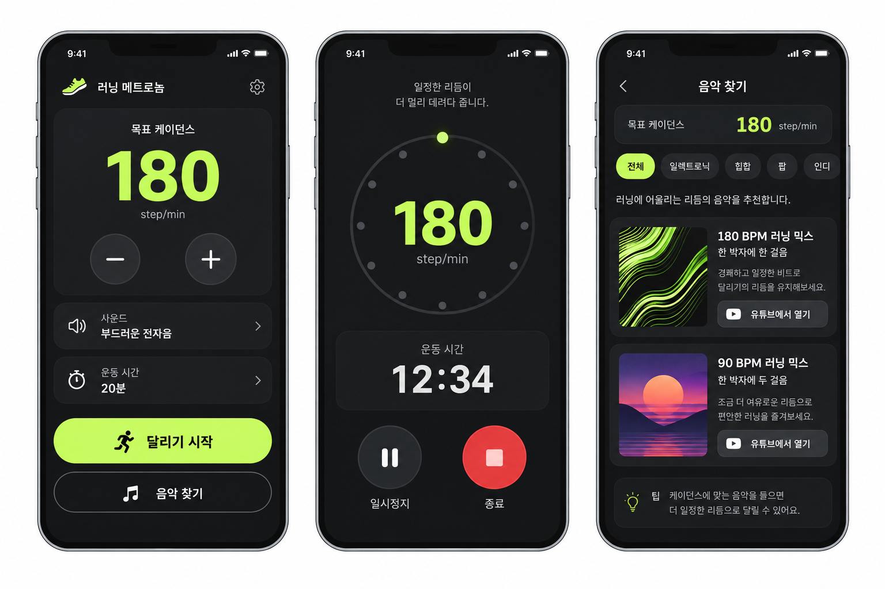
런비트 화면 시안
Notes:
모바일 앱 6종 상세 기획 v1.0. 2026.09.11. 앱 이름, 기능 한도, 가격, 일정, 지표, 합격 기준은 설계 제안이며 실제 제품 성과나 확정 견적이 아니다. Android 우선, 숙련 모바일 개발자 1명과 기획·디자인·QA 부분 참여를 가정한다. 화면 시안은 생성형 AI 콘셉트이며 실제 구현 화면이 아니다. 개발 시 화면 속 문구보다 이 기획서의 기능 명세를 기준으로 한다.
홈의 목표 설정, 실행 중 타이머, 음악 추천 화면. 180은 설정값이며 실측값이 아니다. 추천 영상은 가상 예시다.
색상 방향: 차콜과 라임
이미지 출처: built-in image_gen으로 이 대화에서 생성. 01_RunBeat.png
실제 구현은 본문 명세 기준. 상태바 기종은 시안 표현이며 Android 우선 출시 계획과 별개다.

Slide 7
런비트 사용 흐름
01 목표 선택
02 시작
180 step/min, 20분을 고른다.
소리를 미리 듣고 음량을 조절한다.
3초 후 소리를 낸다.
매 걸음 또는 두 걸음마다 한 번을 선택한다.
03 실행
04 결과
잠금 화면에서 일시정지·종료한다.
전화나 이어폰 해제 시 자동 일시정지한다.
실행 시간과 목표 구간을 저장한다.
실제 평균 케이던스나 거리는 표시하지 않는다.
Notes:
모바일 앱 6종 상세 기획 v1.0. 2026.09.11. 앱 이름, 기능 한도, 가격, 일정, 지표, 합격 기준은 설계 제안이며 실제 제품 성과나 확정 견적이 아니다. Android 우선, 숙련 모바일 개발자 1명과 기획·디자인·QA 부분 참여를 가정한다. 화면 시안은 생성형 AI 콘셉트이며 실제 구현 화면이 아니다. 개발 시 화면 속 문구보다 이 기획서의 기능 명세를 기준으로 한다.
상태는 idle, countdown, running, paused, finished 또는 interrupted로 관리한다. running에서만 activeMs가 증가한다. 출력 간격은 60,000 × beatEverySteps ÷ targetSpm(ms)이다. 180에서 매 걸음은333.333ms, 두 걸음마다 한 번은666.667ms다. 소리는 UI 타이머 대신 오디오 샘플 시계에 예약한다.
실행 시간은 단조 시계로 측정한다. 목표 변경 때 구간을 닫고 새 구간을 만들며, 구간별 시간 합계는 activeMs와 같아야 한다. 실제 발걸음을 측정하지 않으므로 실측 케이던스와 목표 달성률은 계산하지 않는다. 10초 체크포인트 사이에 앱이 강제 종료되면 최대10초의 불확실 구간을 중단으로 처리하고 복구한 시간만 표시한다.
YouTube 개발자 정책
https://developers.google.com/youtube/terms/developer-policies
음원 분리와 숨겨진 백그라운드 플레이어 제한, 출처 표시
YouTube 영상 데이터 명세
https://developers.google.com/youtube/v3/docs/videos
표준 영상 리소스에는 BPM 필드가 없음
Android 백그라운드 오디오
https://developer.android.com/media/media3/session/background-playback
미디어 세션과 백그라운드 재생
Apple 오디오 세션
https://developer.apple.com/documentation/AVFAudio/AVAudioSession
오디오 중단과 세션 관리
RunTempo 공식 사이트
https://runtempo.com/
러닝 메트로놈 제품 범주 참고

Slide 8
런비트 첫 출시 기능
기능 | MVP 규칙 | 후속 범위
목표·음색 | 100~220, 1단위 / 자체 음색 3종 | 추가 음색
박자·시간 | 매 걸음·두 걸음 / 10·20·30분·자유 | 사용자 구간 훈련
실행 제어 | 백그라운드·잠금 화면 / 일시정지·종료 | 워치 제어
음악 찾기 | 검토 링크 24개 / 장르·목표로 필터 | 공식 API 검색
기록·설정 | 기기 내 기록 / 즐겨찾기 / 목표 기억 | 파일 내보내기
후속 기능은 첫 MVP 작업일에 포함하지 않는다
Notes:
모바일 앱 6종 상세 기획 v1.0. 2026.09.11. 앱 이름, 기능 한도, 가격, 일정, 지표, 합격 기준은 설계 제안이며 실제 제품 성과나 확정 견적이 아니다. Android 우선, 숙련 모바일 개발자 1명과 기획·디자인·QA 부분 참여를 가정한다. 화면 시안은 생성형 AI 콘셉트이며 실제 구현 화면이 아니다. 개발 시 화면 속 문구보다 이 기획서의 기능 명세를 기준으로 한다.
MVP는무료베타범위다. 유료제한은결제도입때적용한다.
상태는 idle, countdown, running, paused, finished 또는 interrupted로 관리한다. running에서만 activeMs가 증가한다. 출력 간격은 60,000 × beatEverySteps ÷ targetSpm(ms)이다. 180에서 매 걸음은333.333ms, 두 걸음마다 한 번은666.667ms다. 소리는 UI 타이머 대신 오디오 샘플 시계에 예약한다.
실행 시간은 단조 시계로 측정한다. 목표 변경 때 구간을 닫고 새 구간을 만들며, 구간별 시간 합계는 activeMs와 같아야 한다. 실제 발걸음을 측정하지 않으므로 실측 케이던스와 목표 달성률은 계산하지 않는다. 10초 체크포인트 사이에 앱이 강제 종료되면 최대10초의 불확실 구간을 중단으로 처리하고 복구한 시간만 표시한다.
YouTube 개발자 정책
https://developers.google.com/youtube/terms/developer-policies
음원 분리와 숨겨진 백그라운드 플레이어 제한, 출처 표시
YouTube 영상 데이터 명세
https://developers.google.com/youtube/v3/docs/videos
표준 영상 리소스에는 BPM 필드가 없음
Android 백그라운드 오디오
https://developer.android.com/media/media3/session/background-playback
미디어 세션과 백그라운드 재생
Apple 오디오 세션
https://developer.apple.com/documentation/AVFAudio/AVAudioSession
오디오 중단과 세션 관리
RunTempo 공식 사이트
https://runtempo.com/
러닝 메트로놈 제품 범주 참고

Slide 9
런비트 예외와 복구
오디오 중단
목표 변경
전화·음성 도우미·이어폰 분리 때 정지한다.
복귀 시 사용자가 재개한다. 갑자기 소리를 내지 않는다.
실행 중 변경은 다음 박자 경계에서 적용한다.
기록에는 구간별 목표와 지속 시간을 남긴다.
음악 전환
강제 종료
유튜브 열기 전에 메트로놈을 일시정지한다.
동시 재생과 음악에 맞춘 자동 동기화는 제외한다.
저장한 누적 실행 시간까지만 복구한다.
미확인 구간은 중단 처리하고 자동 재생하지 않는다.
Notes:
모바일 앱 6종 상세 기획 v1.0. 2026.09.11. 앱 이름, 기능 한도, 가격, 일정, 지표, 합격 기준은 설계 제안이며 실제 제품 성과나 확정 견적이 아니다. Android 우선, 숙련 모바일 개발자 1명과 기획·디자인·QA 부분 참여를 가정한다. 화면 시안은 생성형 AI 콘셉트이며 실제 구현 화면이 아니다. 개발 시 화면 속 문구보다 이 기획서의 기능 명세를 기준으로 한다.
160·180·200 설정으로 화면을 끈 채 각각30분 실행한다. 180·매 걸음은30분 동안5,400박이며, 루프백 측정 누적 드리프트100ms 이하를 초기 목표로 둔다. Bluetooth의 고정 지연과 리듬 간격 오차를 구분한다. 전화·음성 도우미·이어폰 분리와 재연결을 각10회 검증하고 의도치 않은 자동 재생이 없어야 한다. 일시정지 중 실행 시간은 늘지 않아야 한다. 유튜브 앱 미설치 시 브라우저로 열고, 삭제된 링크는 다른 후보를 제공한다.
상태는 idle, countdown, running, paused, finished 또는 interrupted로 관리한다. running에서만 activeMs가 증가한다. 출력 간격은 60,000 × beatEverySteps ÷ targetSpm(ms)이다. 180에서 매 걸음은333.333ms, 두 걸음마다 한 번은666.667ms다. 소리는 UI 타이머 대신 오디오 샘플 시계에 예약한다.
실행 시간은 단조 시계로 측정한다. 목표 변경 때 구간을 닫고 새 구간을 만들며, 구간별 시간 합계는 activeMs와 같아야 한다. 실제 발걸음을 측정하지 않으므로 실측 케이던스와 목표 달성률은 계산하지 않는다. 10초 체크포인트 사이에 앱이 강제 종료되면 최대10초의 불확실 구간을 중단으로 처리하고 복구한 시간만 표시한다.
YouTube 개발자 정책
https://developers.google.com/youtube/terms/developer-policies
음원 분리와 숨겨진 백그라운드 플레이어 제한, 출처 표시
YouTube 영상 데이터 명세
https://developers.google.com/youtube/v3/docs/videos
표준 영상 리소스에는 BPM 필드가 없음
Android 백그라운드 오디오
https://developer.android.com/media/media3/session/background-playback
미디어 세션과 백그라운드 재생
Apple 오디오 세션
https://developer.apple.com/documentation/AVFAudio/AVAudioSession
오디오 중단과 세션 관리
RunTempo 공식 사이트
https://runtempo.com/
러닝 메트로놈 제품 범주 참고

Slide 10
런비트 저장 자료와 처리 규칙
자료 | 주요 필드 | 검증·저장 시점
Preset | targetSpm, beatEverySteps, soundId, durationSec | 범위 검사 / 설정 확정
Session | id, status, startedAt, activeMs, endedAt | 상태 전환·10초 체크포인트
Segment | sessionId, targetSpm, startActiveMs, endActiveMs | 목표 변경·종료 때 확정
MusicLink | videoId, bpm, genre, verifiedAt, confidence | 운영자가 검토 / 링크 24개
Favorite | videoId, createdAt | 추가·해제 즉시 저장
기기 내 저장이 기본이며, 계정·공유 서버는 사용하지 않는다
Notes:
모바일 앱 6종 상세 기획 v1.0. 2026.09.11. 앱 이름, 기능 한도, 가격, 일정, 지표, 합격 기준은 설계 제안이며 실제 제품 성과나 확정 견적이 아니다. Android 우선, 숙련 모바일 개발자 1명과 기획·디자인·QA 부분 참여를 가정한다. 화면 시안은 생성형 AI 콘셉트이며 실제 구현 화면이 아니다. 개발 시 화면 속 문구보다 이 기획서의 기능 명세를 기준으로 한다.
상태는 idle, countdown, running, paused, finished 또는 interrupted로 관리한다. running에서만 activeMs가 증가한다. 출력 간격은 60,000 × beatEverySteps ÷ targetSpm(ms)이다. 180에서 매 걸음은333.333ms, 두 걸음마다 한 번은666.667ms다. 소리는 UI 타이머 대신 오디오 샘플 시계에 예약한다.
실행 시간은 단조 시계로 측정한다. 목표 변경 때 구간을 닫고 새 구간을 만들며, 구간별 시간 합계는 activeMs와 같아야 한다. 실제 발걸음을 측정하지 않으므로 실측 케이던스와 목표 달성률은 계산하지 않는다. 10초 체크포인트 사이에 앱이 강제 종료되면 최대10초의 불확실 구간을 중단으로 처리하고 복구한 시간만 표시한다.
YouTube 개발자 정책
https://developers.google.com/youtube/terms/developer-policies
음원 분리와 숨겨진 백그라운드 플레이어 제한, 출처 표시
YouTube 영상 데이터 명세
https://developers.google.com/youtube/v3/docs/videos
표준 영상 리소스에는 BPM 필드가 없음
Android 백그라운드 오디오
https://developer.android.com/media/media3/session/background-playback
미디어 세션과 백그라운드 재생
Apple 오디오 세션
https://developer.apple.com/documentation/AVFAudio/AVAudioSession
오디오 중단과 세션 관리
RunTempo 공식 사이트
https://runtempo.com/
러닝 메트로놈 제품 범주 참고

Slide 11
런비트 개발과 출시 검증
개발 13~22 작업일
가격 검증 가설
검증 후 확장
화면·저장 3~5 / 오디오 4~7
음악 링크 2~3 / 기기 QA 4~7
기본 무료, 훈련 기능 4,900원 1회.
유튜브 접근 자체에는 과금하지 않는다.
베타 10명 중 7명 첫 세션 완료.
5명이 7일 안에 3회 이상 사용하면 확장 검토.
Notes:
모바일 앱 6종 상세 기획 v1.0. 2026.09.11. 앱 이름, 기능 한도, 가격, 일정, 지표, 합격 기준은 설계 제안이며 실제 제품 성과나 확정 견적이 아니다. Android 우선, 숙련 모바일 개발자 1명과 기획·디자인·QA 부분 참여를 가정한다. 화면 시안은 생성형 AI 콘셉트이며 실제 구현 화면이 아니다. 개발 시 화면 속 문구보다 이 기획서의 기능 명세를 기준으로 한다.
160·180·200 설정으로 화면을 끈 채 각각30분 실행한다. 180·매 걸음은30분 동안5,400박이며, 루프백 측정 누적 드리프트100ms 이하를 초기 목표로 둔다. Bluetooth의 고정 지연과 리듬 간격 오차를 구분한다. 전화·음성 도우미·이어폰 분리와 재연결을 각10회 검증하고 의도치 않은 자동 재생이 없어야 한다. 일시정지 중 실행 시간은 늘지 않아야 한다. 유튜브 앱 미설치 시 브라우저로 열고, 삭제된 링크는 다른 후보를 제공한다.
사용자검증계획: 러닝 동호회에서 자발적 체험자10명을 모집한다. 검색어는 러닝 메트로놈, 케이던스, 박자다. 운영 담당자가 출시 전에 실제 추천 링크24개를 확인한다.
10명표본은사용흐름의문제발견용이며시장규모나전환율을입증하지않는다. 가격과한도는테스트값이다.
YouTube 개발자 정책
https://developers.google.com/youtube/terms/developer-policies
음원 분리와 숨겨진 백그라운드 플레이어 제한, 출처 표시
YouTube 영상 데이터 명세
https://developers.google.com/youtube/v3/docs/videos
표준 영상 리소스에는 BPM 필드가 없음
Android 백그라운드 오디오
https://developer.android.com/media/media3/session/background-playback
미디어 세션과 백그라운드 재생
Apple 오디오 세션
https://developer.apple.com/documentation/AVFAudio/AVAudioSession
오디오 중단과 세션 관리
RunTempo 공식 사이트
https://runtempo.com/
러닝 메트로놈 제품 범주 참고

Slide 12
런비트 음악 추천 운영
구분 | 운영 규칙 | 화면 표시
초기 목록 | 목표160·170·180·190 / 24개 링크 검토 | 영상명과 YouTube 출처
정확 매칭 | BPM=목표 또는 BPM×2=목표 | 한 박자에1걸음 / 2걸음
근접 후보 | 정확 후보 없을 때만 ±5 범위 별도 노출 | 근접 범위, 정확 일치와 구분
확인 수준 | 운영자 청취·탭 측정 / 변속 구간 점검 | 확인일·템포 변화 여부
링크 장애 | 삭제·비공개·지역 제한이면 다른 후보 안내 | 열 수 없음 / 다른 음악 보기
음악 선택 시 유튜브를 열며, 자체 메트로놈은 일시정지한다
Notes:
모바일 앱 6종 상세 기획 v1.0. 2026.09.11. 앱 이름, 기능 한도, 가격, 일정, 지표, 합격 기준은 설계 제안이며 실제 제품 성과나 확정 견적이 아니다. Android 우선, 숙련 모바일 개발자 1명과 기획·디자인·QA 부분 참여를 가정한다. 화면 시안은 생성형 AI 콘셉트이며 실제 구현 화면이 아니다. 개발 시 화면 속 문구보다 이 기획서의 기능 명세를 기준으로 한다.
YouTube표준영상리소스에는BPM필드가없다. 곡음원을추출하거나플레이어를숨겨배경재생하지않는다. MVP목록은자체분류와사용자가열링크로만구성하며가상의추천제목을실제링크라고배포하지않는다. 실제영상표시내용과썸네일은출시시공식방식과출처표시정책을검토한다. 인앱검색은후속으로분리하며검색쿼터와API데이터갱신·삭제요건을그때검토한다. 자체BPM확인은인간청취보조로서전체구간일정함을보장하지않는다. 운영담당은출시전24개와매월링크상태를점검한다. 외부앱재생완료여부를수집하거나재생시간을우리앱훈련시간으로합산하지않는다.
YouTube 개발자 정책
https://developers.google.com/youtube/terms/developer-policies
음원 분리와 숨겨진 백그라운드 플레이어 제한, 출처 표시
YouTube 영상 데이터 명세
https://developers.google.com/youtube/v3/docs/videos
표준 영상 리소스에는 BPM 필드가 없음

Slide 13
런비트 리듬 엔진 검증
박자 계산
출력 방식
간격 = 60,000 × 걸음 간격 ÷ 목표값(ms).
180·매 걸음은333.333ms, 두 걸음은666.667ms.
오디오 샘플 시계에 다음 소리를 예약한다.
화면 갱신 타이머로 박자음을 출력하지 않는다.
중단과 재개
실기기 합격 목표
전화·이어폰 해제에서 정지한다.
재개는 사용자 입력 후 다음 박자부터 시작한다.
30분간 박자 누락 없이 실행한다.
180·매 걸음 기준5,400박을 오디오로 측정한다.
Notes:
모바일 앱 6종 상세 기획 v1.0. 2026.09.11. 앱 이름, 기능 한도, 가격, 일정, 지표, 합격 기준은 설계 제안이며 실제 제품 성과나 확정 견적이 아니다. Android 우선, 숙련 모바일 개발자 1명과 기획·디자인·QA 부분 참여를 가정한다. 화면 시안은 생성형 AI 콘셉트이며 실제 구현 화면이 아니다. 개발 시 화면 속 문구보다 이 기획서의 기능 명세를 기준으로 한다.
160·180·200 설정으로 화면을 끈 채 각각30분 실행한다. 180·매 걸음은30분 동안5,400박이며, 루프백 측정 누적 드리프트100ms 이하를 초기 목표로 둔다. Bluetooth의 고정 지연과 리듬 간격 오차를 구분한다. 전화·음성 도우미·이어폰 분리와 재연결을 각10회 검증하고 의도치 않은 자동 재생이 없어야 한다. 일시정지 중 실행 시간은 늘지 않아야 한다. 유튜브 앱 미설치 시 브라우저로 열고, 삭제된 링크는 다른 후보를 제공한다.
화면애니메이션은오디오엔진시간을참조한다. Bluetooth고정지연은누적드리프트와분리한다. 오디오버퍼언더런과샘플레이트변경을기록한다. iOS는별도오디오세션실기기검증이필요하다. 목표180을건강상보편적권장값으로설명하지않는다.
Android 백그라운드 오디오
https://developer.android.com/media/media3/session/background-playback
미디어 세션과 백그라운드 재생
Apple 오디오 세션
https://developer.apple.com/documentation/AVFAudio/AVAudioSession
오디오 중단과 세션 관리

Slide 14
마지막으로 언제? 집안일의 마지막 완료일을 기억하는 앱
사용자와 상황
핵심 가치
첫 출시 경계
세탁·청소·필터 교체 날짜를 잊는 사람.
정해진 매일 습관보다 간헐적인 관리에 초점.
오늘 했어요 한 번으로 완료일 기록.
며칠 지났는지와 다음 알림을 함께 본다.
개인 항목과 날짜 간격 반복 알림.
가족 공유·센서·자동 완료 판정은 후속이다.
Notes:
모바일 앱 6종 상세 기획 v1.0. 2026.09.11. 앱 이름, 기능 한도, 가격, 일정, 지표, 합격 기준은 설계 제안이며 실제 제품 성과나 확정 견적이 아니다. Android 우선, 숙련 모바일 개발자 1명과 기획·디자인·QA 부분 참여를 가정한다. 화면 시안은 생성형 AI 콘셉트이며 실제 구현 화면이 아니다. 개발 시 화면 속 문구보다 이 기획서의 기능 명세를 기준으로 한다.
자취·살림 사용자10명으로 첫 등록과 두 번째 완료 기록을 관찰한다. 검색어는 마지막 청소, 교체 주기, 집안일 기록이다. 템플릿의 간격은 사용자가 확인하고 바꾸는 예시값으로 표시한다.
Android 알람 예약
https://developer.android.com/develop/background-work/services/alarms
정확한 알람 권한 확인 및 예약
Android 알림 권한
https://developer.android.com/develop/ui/compose/notifications/notification-permission
Android 13 이상 알림 런타임 권한
Apple 로컬 알림
https://developer.apple.com/documentation/usernotifications/scheduling-a-notification-locally-from-your-app
기기 내 알림 예약

Slide 15
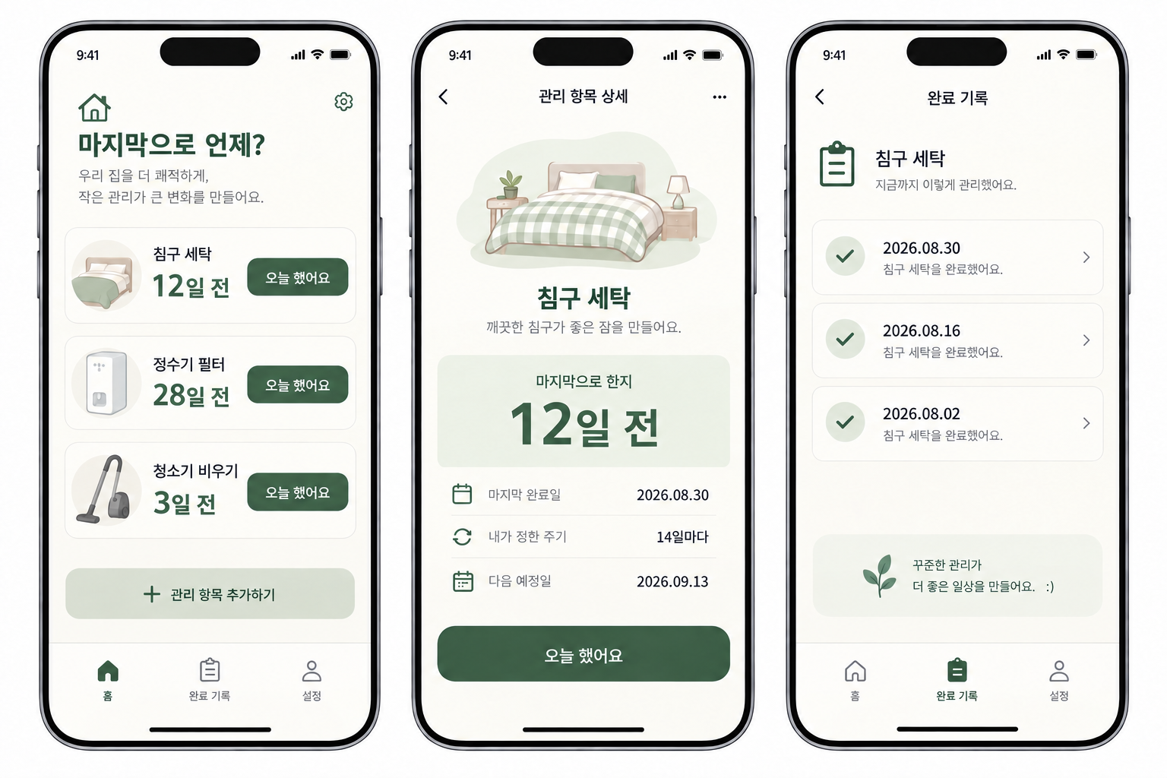
마지막으로 언제? 화면 시안
Notes:
모바일 앱 6종 상세 기획 v1.0. 2026.09.11. 앱 이름, 기능 한도, 가격, 일정, 지표, 합격 기준은 설계 제안이며 실제 제품 성과나 확정 견적이 아니다. Android 우선, 숙련 모바일 개발자 1명과 기획·디자인·QA 부분 참여를 가정한다. 화면 시안은 생성형 AI 콘셉트이며 실제 구현 화면이 아니다. 개발 시 화면 속 문구보다 이 기획서의 기능 명세를 기준으로 한다.
목록에서 완료 기록, 침구 세탁 상세, 과거 완료 이력. 시안은 2026.09.11 기준이며 8월30일은 12일 전이다.
색상 방향: 아이보리와 세이지
이미지 출처: built-in image_gen으로 이 대화에서 생성. 02_LastDone_final.png
실제 구현은 본문 명세 기준. 상태바 기종은 시안 표현이며 Android 우선 출시 계획과 별개다.

Slide 16
마지막으로 언제? 사용 흐름
01 항목 만들기
02 현황 확인
침구 세탁, 14일 간격을 입력한다.
처음에는 최근 완료일을 선택하거나 비워 둔다.
8월30일 완료라면 9월11일에 12일 전.
다음 알림일은 9월13일로 계산한다.
03 완료 기록
04 다음 알림
오늘 했어요를 누르면 오늘 날짜를 저장한다.
실수는 실행 취소하거나 이력에서 수정한다.
9월11일 완료로 바뀌면 다음은 9월25일.
미완료 항목은 홈에 남고 매일 재촉하지 않는다.
Notes:
모바일 앱 6종 상세 기획 v1.0. 2026.09.11. 앱 이름, 기능 한도, 가격, 일정, 지표, 합격 기준은 설계 제안이며 실제 제품 성과나 확정 견적이 아니다. Android 우선, 숙련 모바일 개발자 1명과 기획·디자인·QA 부분 참여를 가정한다. 화면 시안은 생성형 AI 콘셉트이며 실제 구현 화면이 아니다. 개발 시 화면 속 문구보다 이 기획서의 기능 명세를 기준으로 한다.
경과일은 오늘의 현지 달력 날짜와 완료 날짜의 차이다. 24시간을 밀리초로 나누어 계산하지 않는다. 미래 완료일은 허용하지 않는다. 최근 완료일은 이력의 최대 날짜이고 다음 알림일은 최근 완료일에 간격을 더한 날짜다.
완료 추가·수정·삭제 시 날짜와 예약을 함께 갱신한다. 동일 항목의 동일 날짜 기록은 한 건만 허용한다. 시각이 지난 알림은 소급 발송하지 않고 홈에 기한 지남으로 표시한다. 알림은 현지 시각을 기준으로 예약하며 OS 지연 가능성이 있다. 항목을 보관하면 알림을 취소하고 이력은 보존한다.
Android 알람 예약
https://developer.android.com/develop/background-work/services/alarms
정확한 알람 권한 확인 및 예약
Android 알림 권한
https://developer.android.com/develop/ui/compose/notifications/notification-permission
Android 13 이상 알림 런타임 권한
Apple 로컬 알림
https://developer.apple.com/documentation/usernotifications/scheduling-a-notification-locally-from-your-app
기기 내 알림 예약

Slide 17
마지막으로 언제? 첫 출시 기능
기능 | MVP 규칙 | 후속 범위
항목 | 제목 1~40자 / 아이콘 / 간격 1~365일 | 사용자 아이콘
완료 기록 | 오늘 기록 / 과거 날짜 입력 / 실행 취소 | 다중 완료 선택
정렬 | 알림 지난 항목 우선, 다음 날짜, 이름 | 사용자 순서
알림 | 항목당 다음 알림 1개 / 선택 시각 | 요일·월간 반복
이력 | 항목별 날짜 목록 / 수정·삭제 | 위젯·내보내기
후속 기능은 첫 MVP 작업일에 포함하지 않는다
Notes:
모바일 앱 6종 상세 기획 v1.0. 2026.09.11. 앱 이름, 기능 한도, 가격, 일정, 지표, 합격 기준은 설계 제안이며 실제 제품 성과나 확정 견적이 아니다. Android 우선, 숙련 모바일 개발자 1명과 기획·디자인·QA 부분 참여를 가정한다. 화면 시안은 생성형 AI 콘셉트이며 실제 구현 화면이 아니다. 개발 시 화면 속 문구보다 이 기획서의 기능 명세를 기준으로 한다.
MVP는무료베타범위다. 유료제한은결제도입때적용한다.
경과일은 오늘의 현지 달력 날짜와 완료 날짜의 차이다. 24시간을 밀리초로 나누어 계산하지 않는다. 미래 완료일은 허용하지 않는다. 최근 완료일은 이력의 최대 날짜이고 다음 알림일은 최근 완료일에 간격을 더한 날짜다.
완료 추가·수정·삭제 시 날짜와 예약을 함께 갱신한다. 동일 항목의 동일 날짜 기록은 한 건만 허용한다. 시각이 지난 알림은 소급 발송하지 않고 홈에 기한 지남으로 표시한다. 알림은 현지 시각을 기준으로 예약하며 OS 지연 가능성이 있다. 항목을 보관하면 알림을 취소하고 이력은 보존한다.
Android 알람 예약
https://developer.android.com/develop/background-work/services/alarms
정확한 알람 권한 확인 및 예약
Android 알림 권한
https://developer.android.com/develop/ui/compose/notifications/notification-permission
Android 13 이상 알림 런타임 권한
Apple 로컬 알림
https://developer.apple.com/documentation/usernotifications/scheduling-a-notification-locally-from-your-app
기기 내 알림 예약

Slide 18
마지막으로 언제? 예외와 복구
기록 없음
중복·취소
아직 기록 없음으로 표시한다.
경과일과 다음 알림은 첫 완료 전까지 비운다.
같은 항목의 같은 날짜는 1건으로 유지한다.
취소·수정 시 최근 완료일과 알림을 다시 계산한다.
늦은 완료
알림 거절
예정일을 지나도 기록을 자동 생성하지 않는다.
실제 완료한 날짜부터 다음 간격을 계산한다.
기록 기능은 계속 사용할 수 있다.
홈에 알림 꺼짐 상태와 설정 이동을 제공한다.
Notes:
모바일 앱 6종 상세 기획 v1.0. 2026.09.11. 앱 이름, 기능 한도, 가격, 일정, 지표, 합격 기준은 설계 제안이며 실제 제품 성과나 확정 견적이 아니다. Android 우선, 숙련 모바일 개발자 1명과 기획·디자인·QA 부분 참여를 가정한다. 화면 시안은 생성형 AI 콘셉트이며 실제 구현 화면이 아니다. 개발 시 화면 속 문구보다 이 기획서의 기능 명세를 기준으로 한다.
기록 없음, 오늘 완료, 과거 완료, 윤년2월29일, 월말·연말, 시간대 변경을 검증한다. 동일 버튼10회 연타에 날짜 한 건만 남아야 한다. 최신 이력을 삭제하면 최근 완료일과 다음 알림을 다시 계산한다. 보관한 항목의 알림은 취소한다. 알림 거절 후 허용하는 흐름과 항목100개 목록을 확인한다.
경과일은 오늘의 현지 달력 날짜와 완료 날짜의 차이다. 24시간을 밀리초로 나누어 계산하지 않는다. 미래 완료일은 허용하지 않는다. 최근 완료일은 이력의 최대 날짜이고 다음 알림일은 최근 완료일에 간격을 더한 날짜다.
완료 추가·수정·삭제 시 날짜와 예약을 함께 갱신한다. 동일 항목의 동일 날짜 기록은 한 건만 허용한다. 시각이 지난 알림은 소급 발송하지 않고 홈에 기한 지남으로 표시한다. 알림은 현지 시각을 기준으로 예약하며 OS 지연 가능성이 있다. 항목을 보관하면 알림을 취소하고 이력은 보존한다.
Android 알람 예약
https://developer.android.com/develop/background-work/services/alarms
정확한 알람 권한 확인 및 예약
Android 알림 권한
https://developer.android.com/develop/ui/compose/notifications/notification-permission
Android 13 이상 알림 런타임 권한
Apple 로컬 알림
https://developer.apple.com/documentation/usernotifications/scheduling-a-notification-locally-from-your-app
기기 내 알림 예약

Slide 19
마지막으로 언제? 저장 자료와 처리 규칙
자료 | 주요 필드 | 검증·저장 시점
Task | id, title, intervalDays, reminderTime, archived | 간격1~365 / 저장 버튼
Completion | id, taskId, completedLocalDate | taskId+날짜 중복 방지
Derived | lastDone=max(완료일), nextDue=lastDone+간격 | 완료 추가·수정·삭제 때 재계산
Reminder | taskId, nextLocalDateTime, osRequestId | 이전 예약 취소 후 새 예약
Settings | timezone, notificationsEnabled | 앱 복귀 때 권한 상태 확인
기기 내 저장이 기본이며, 계정·공유 서버는 사용하지 않는다
Notes:
모바일 앱 6종 상세 기획 v1.0. 2026.09.11. 앱 이름, 기능 한도, 가격, 일정, 지표, 합격 기준은 설계 제안이며 실제 제품 성과나 확정 견적이 아니다. Android 우선, 숙련 모바일 개발자 1명과 기획·디자인·QA 부분 참여를 가정한다. 화면 시안은 생성형 AI 콘셉트이며 실제 구현 화면이 아니다. 개발 시 화면 속 문구보다 이 기획서의 기능 명세를 기준으로 한다.
경과일은 오늘의 현지 달력 날짜와 완료 날짜의 차이다. 24시간을 밀리초로 나누어 계산하지 않는다. 미래 완료일은 허용하지 않는다. 최근 완료일은 이력의 최대 날짜이고 다음 알림일은 최근 완료일에 간격을 더한 날짜다.
완료 추가·수정·삭제 시 날짜와 예약을 함께 갱신한다. 동일 항목의 동일 날짜 기록은 한 건만 허용한다. 시각이 지난 알림은 소급 발송하지 않고 홈에 기한 지남으로 표시한다. 알림은 현지 시각을 기준으로 예약하며 OS 지연 가능성이 있다. 항목을 보관하면 알림을 취소하고 이력은 보존한다.
Android 알람 예약
https://developer.android.com/develop/background-work/services/alarms
정확한 알람 권한 확인 및 예약
Android 알림 권한
https://developer.android.com/develop/ui/compose/notifications/notification-permission
Android 13 이상 알림 런타임 권한
Apple 로컬 알림
https://developer.apple.com/documentation/usernotifications/scheduling-a-notification-locally-from-your-app
기기 내 알림 예약

Slide 20
마지막으로 언제? 개발과 출시 검증
개발 5~8 작업일
가격 검증 가설
검증 후 확장
목록·입력 2~3 / 날짜·알림 1~2
이력·QA 2~3
무료 항목 10개, 확장 3,900원 1회.
기존 이력 조회·삭제는 제한하지 않는다.
베타 10명 중 7명 항목 3개 등록.
14일 안에 5명 이상 두 번째 기록을 남기면 진행.
Notes:
모바일 앱 6종 상세 기획 v1.0. 2026.09.11. 앱 이름, 기능 한도, 가격, 일정, 지표, 합격 기준은 설계 제안이며 실제 제품 성과나 확정 견적이 아니다. Android 우선, 숙련 모바일 개발자 1명과 기획·디자인·QA 부분 참여를 가정한다. 화면 시안은 생성형 AI 콘셉트이며 실제 구현 화면이 아니다. 개발 시 화면 속 문구보다 이 기획서의 기능 명세를 기준으로 한다.
기록 없음, 오늘 완료, 과거 완료, 윤년2월29일, 월말·연말, 시간대 변경을 검증한다. 동일 버튼10회 연타에 날짜 한 건만 남아야 한다. 최신 이력을 삭제하면 최근 완료일과 다음 알림을 다시 계산한다. 보관한 항목의 알림은 취소한다. 알림 거절 후 허용하는 흐름과 항목100개 목록을 확인한다.
사용자검증계획: 자취·살림 사용자10명으로 첫 등록과 두 번째 완료 기록을 관찰한다. 검색어는 마지막 청소, 교체 주기, 집안일 기록이다. 템플릿의 간격은 사용자가 확인하고 바꾸는 예시값으로 표시한다.
10명표본은사용흐름의문제발견용이며시장규모나전환율을입증하지않는다. 가격과한도는테스트값이다.
Android 알람 예약
https://developer.android.com/develop/background-work/services/alarms
정확한 알람 권한 확인 및 예약
Android 알림 권한
https://developer.android.com/develop/ui/compose/notifications/notification-permission
Android 13 이상 알림 런타임 권한
Apple 로컬 알림
https://developer.apple.com/documentation/usernotifications/scheduling-a-notification-locally-from-your-app
기기 내 알림 예약

Slide 21
나갈 준비 외출할 때마다 새로 쓰는 준비물 체크
사용자와 상황
핵심 가치
첫 출시 경계
출근·운동 때 준비물을 자주 빠뜨리는 사람.
매번 같은 목록을 다시 만들고 싶지 않다.
준비물 원본은 보관하고 매번 새로 체크.
지난 외출의 체크가 다음 외출에 남지 않는다.
개인 템플릿·실행·완료 기록.
위치 자동 실행·가족 공유·알림은 후속이다.
Notes:
모바일 앱 6종 상세 기획 v1.0. 2026.09.11. 앱 이름, 기능 한도, 가격, 일정, 지표, 합격 기준은 설계 제안이며 실제 제품 성과나 확정 견적이 아니다. Android 우선, 숙련 모바일 개발자 1명과 기획·디자인·QA 부분 참여를 가정한다. 화면 시안은 생성형 AI 콘셉트이며 실제 구현 화면이 아니다. 개발 시 화면 속 문구보다 이 기획서의 기능 명세를 기준으로 한다.
출근자와 러너 각5명으로 실제 외출7일 테스트를 진행한다. 검색어는 준비물 체크, 출근 체크리스트, 운동 준비다.

Slide 22
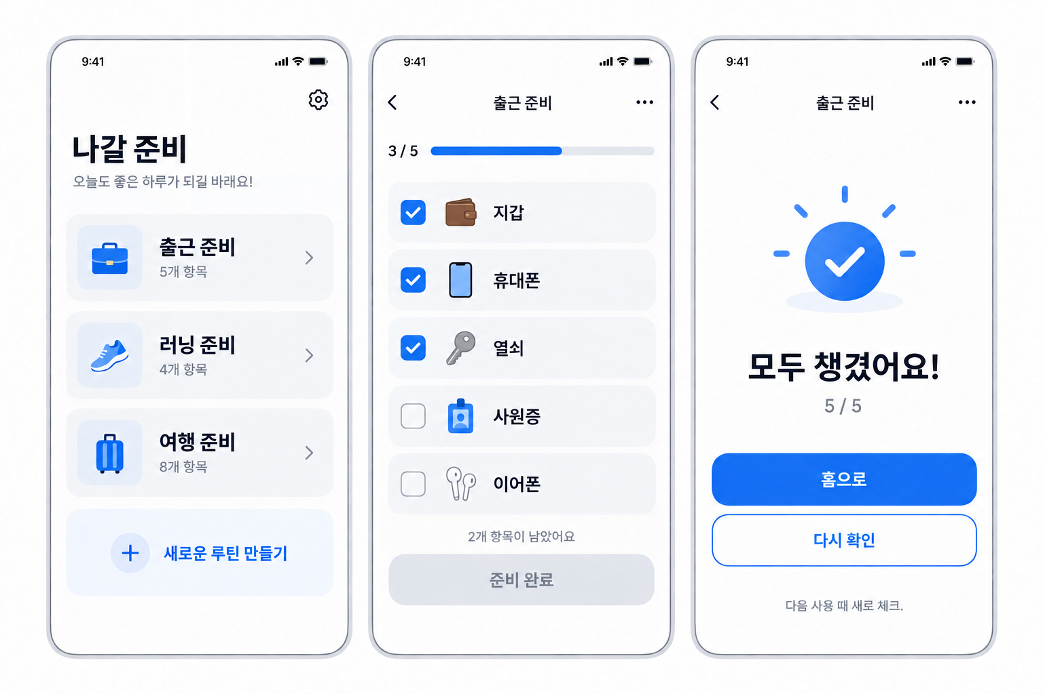
나갈 준비 화면 시안
Notes:
모바일 앱 6종 상세 기획 v1.0. 2026.09.11. 앱 이름, 기능 한도, 가격, 일정, 지표, 합격 기준은 설계 제안이며 실제 제품 성과나 확정 견적이 아니다. Android 우선, 숙련 모바일 개발자 1명과 기획·디자인·QA 부분 참여를 가정한다. 화면 시안은 생성형 AI 콘셉트이며 실제 구현 화면이 아니다. 개발 시 화면 속 문구보다 이 기획서의 기능 명세를 기준으로 한다.
출근·러닝·여행 템플릿, 3/5 진행 상태, 5/5 완료 화면. 실행 세션과 원본 템플릿은 별도로 관리한다.
색상 방향: 오프화이트와 코발트
이미지 출처: built-in image_gen으로 이 대화에서 생성. 03_ReadyGo_final.png
실제 구현은 본문 명세 기준. 상태바 기종은 시안 표현이며 Android 우선 출시 계획과 별개다.

Slide 23
나갈 준비 사용 흐름
01 템플릿 선택
02 준비물 체크
출근 준비 5개 항목을 선택한다.
시작을 누르면 모두 미체크인 새 실행을 만든다.
지갑·휴대폰·열쇠를 체크하면 3/5.
사원증과 이어폰은 남은 항목으로 표시한다.
03 완료
04 다음 외출
5개를 모두 체크하면 준비 완료가 활성화된다.
일부만 준비했다면 별도의 중단으로 종료한다.
다음 시작 때 새 실행을 만든다.
이전 완료 기록과 원본 목록은 유지한다.
Notes:
모바일 앱 6종 상세 기획 v1.0. 2026.09.11. 앱 이름, 기능 한도, 가격, 일정, 지표, 합격 기준은 설계 제안이며 실제 제품 성과나 확정 견적이 아니다. Android 우선, 숙련 모바일 개발자 1명과 기획·디자인·QA 부분 참여를 가정한다. 화면 시안은 생성형 AI 콘셉트이며 실제 구현 화면이 아니다. 개발 시 화면 속 문구보다 이 기획서의 기능 명세를 기준으로 한다.
상태는 ready, active, completed, abandoned다. 앱 전체에서 active 실행은 하나만 허용한다. 다른 템플릿을 시작하려면 기존 실행을 이어가거나 중단한 뒤 시작한다. 새 시작은 새 runId를 만들고 모든 항목을 미체크로 초기화한다.
실행은 템플릿 제목·항목의 스냅샷을 가진다. 원본 편집과 삭제는 진행 중인 실행에 영향을 주지 않는다. 완료 조건은 checkedCount=total이며 total>0이다. 모두 체크한 뒤에도 완료 버튼을 누르기 전까지 active다. 종료 이력은 최근30회로 제한하고 가장 오래된 종료 기록부터 제거한다. 진행 중인 실행은 제거하지 않는다.

Slide 24
나갈 준비 첫 출시 기능
기능 | MVP 규칙 | 후속 범위
템플릿 | 제목1~30자 / 최대50항목 / 복제 | 상황별 템플릿 팩
항목 편집 | 추가·삭제·위아래 이동 / 이름1~40자 | 사진 첨부
실행 | 한 번에 실행1개 / 항목별 체크·해제 | 위젯 실행
완료 | 전부 체크 때만 완료 / 중단 분리 | 조건부 생략
기록 | 최근30회 결과 / 템플릿과 분리 | 반복 일정·알림
후속 기능은 첫 MVP 작업일에 포함하지 않는다
Notes:
모바일 앱 6종 상세 기획 v1.0. 2026.09.11. 앱 이름, 기능 한도, 가격, 일정, 지표, 합격 기준은 설계 제안이며 실제 제품 성과나 확정 견적이 아니다. Android 우선, 숙련 모바일 개발자 1명과 기획·디자인·QA 부분 참여를 가정한다. 화면 시안은 생성형 AI 콘셉트이며 실제 구현 화면이 아니다. 개발 시 화면 속 문구보다 이 기획서의 기능 명세를 기준으로 한다.
MVP는무료베타범위다. 유료제한은결제도입때적용한다.
상태는 ready, active, completed, abandoned다. 앱 전체에서 active 실행은 하나만 허용한다. 다른 템플릿을 시작하려면 기존 실행을 이어가거나 중단한 뒤 시작한다. 새 시작은 새 runId를 만들고 모든 항목을 미체크로 초기화한다.
실행은 템플릿 제목·항목의 스냅샷을 가진다. 원본 편집과 삭제는 진행 중인 실행에 영향을 주지 않는다. 완료 조건은 checkedCount=total이며 total>0이다. 모두 체크한 뒤에도 완료 버튼을 누르기 전까지 active다. 종료 이력은 최근30회로 제한하고 가장 오래된 종료 기록부터 제거한다. 진행 중인 실행은 제거하지 않는다.

Slide 25
나갈 준비 예외와 복구
실행 도중 앱 종료
템플릿 수정
체크마다 저장한다.
다시 열면 이어하기 또는 새 시작을 선택한다.
실행 중 목록은 시작 당시 스냅샷을 사용한다.
원본 편집은 다음 실행부터 적용한다.
빈 목록
빠뜨린 항목
항목이 0개면 시작할 수 없다.
첫 항목 추가 버튼을 보여준다.
미체크가 있으면 완료를 막는다.
중단 기록은 준비 완료 횟수에 포함하지 않는다.
Notes:
모바일 앱 6종 상세 기획 v1.0. 2026.09.11. 앱 이름, 기능 한도, 가격, 일정, 지표, 합격 기준은 설계 제안이며 실제 제품 성과나 확정 견적이 아니다. Android 우선, 숙련 모바일 개발자 1명과 기획·디자인·QA 부분 참여를 가정한다. 화면 시안은 생성형 AI 콘셉트이며 실제 구현 화면이 아니다. 개발 시 화면 속 문구보다 이 기획서의 기능 명세를 기준으로 한다.
0·1·50개 항목과 중복 이름을 검증한다. 3/5 상태에서 앱을 종료한 뒤 정확히 이어가야 한다. 완료 직후 새 시작은0/5다. 원본 수정 후에도 현재 실행 스냅샷은 변하지 않는다. 4/5에서는 완료할 수 없고5/5에서 한 번만 종료한다. 큰 글자와 뒤로가기에서도 체크 상태를 유지한다.
상태는 ready, active, completed, abandoned다. 앱 전체에서 active 실행은 하나만 허용한다. 다른 템플릿을 시작하려면 기존 실행을 이어가거나 중단한 뒤 시작한다. 새 시작은 새 runId를 만들고 모든 항목을 미체크로 초기화한다.
실행은 템플릿 제목·항목의 스냅샷을 가진다. 원본 편집과 삭제는 진행 중인 실행에 영향을 주지 않는다. 완료 조건은 checkedCount=total이며 total>0이다. 모두 체크한 뒤에도 완료 버튼을 누르기 전까지 active다. 종료 이력은 최근30회로 제한하고 가장 오래된 종료 기록부터 제거한다. 진행 중인 실행은 제거하지 않는다.

Slide 26
나갈 준비 저장 자료와 처리 규칙
자료 | 주요 필드 | 검증·저장 시점
Template | id, title, version, sortIndex | 원본 저장 때 version 증가
TemplateItem | id, templateId, label, sortIndex | 항목1~50개 / 편집 확정
Run | id, templateId, templateVersion, status | 시작·완료·중단 즉시
RunItem | runId, sourceItemId, labelSnapshot, checked | 체크마다 저장
History | runId, startedAt, endedAt, checkedCount, total | 완료·중단 / 최근30회
기기 내 저장이 기본이며, 계정·공유 서버는 사용하지 않는다
Notes:
모바일 앱 6종 상세 기획 v1.0. 2026.09.11. 앱 이름, 기능 한도, 가격, 일정, 지표, 합격 기준은 설계 제안이며 실제 제품 성과나 확정 견적이 아니다. Android 우선, 숙련 모바일 개발자 1명과 기획·디자인·QA 부분 참여를 가정한다. 화면 시안은 생성형 AI 콘셉트이며 실제 구현 화면이 아니다. 개발 시 화면 속 문구보다 이 기획서의 기능 명세를 기준으로 한다.
상태는 ready, active, completed, abandoned다. 앱 전체에서 active 실행은 하나만 허용한다. 다른 템플릿을 시작하려면 기존 실행을 이어가거나 중단한 뒤 시작한다. 새 시작은 새 runId를 만들고 모든 항목을 미체크로 초기화한다.
실행은 템플릿 제목·항목의 스냅샷을 가진다. 원본 편집과 삭제는 진행 중인 실행에 영향을 주지 않는다. 완료 조건은 checkedCount=total이며 total>0이다. 모두 체크한 뒤에도 완료 버튼을 누르기 전까지 active다. 종료 이력은 최근30회로 제한하고 가장 오래된 종료 기록부터 제거한다. 진행 중인 실행은 제거하지 않는다.

Slide 27
나갈 준비 개발과 출시 검증
개발 4~7 작업일
가격 검증 가설
검증 후 확장
템플릿 1~2 / 실행·저장 1~2
기록·접근성·QA 2~3
무료 템플릿 3개, 확장 2,900원 1회.
광고 없이 준비 흐름을 유지한다.
베타 10명 중 8명 안내 없이 첫 완료.
5명이 7일 안에 같은 목록을 3회 재사용하면 진행.
Notes:
모바일 앱 6종 상세 기획 v1.0. 2026.09.11. 앱 이름, 기능 한도, 가격, 일정, 지표, 합격 기준은 설계 제안이며 실제 제품 성과나 확정 견적이 아니다. Android 우선, 숙련 모바일 개발자 1명과 기획·디자인·QA 부분 참여를 가정한다. 화면 시안은 생성형 AI 콘셉트이며 실제 구현 화면이 아니다. 개발 시 화면 속 문구보다 이 기획서의 기능 명세를 기준으로 한다.
0·1·50개 항목과 중복 이름을 검증한다. 3/5 상태에서 앱을 종료한 뒤 정확히 이어가야 한다. 완료 직후 새 시작은0/5다. 원본 수정 후에도 현재 실행 스냅샷은 변하지 않는다. 4/5에서는 완료할 수 없고5/5에서 한 번만 종료한다. 큰 글자와 뒤로가기에서도 체크 상태를 유지한다.
사용자검증계획: 출근자와 러너 각5명으로 실제 외출7일 테스트를 진행한다. 검색어는 준비물 체크, 출근 체크리스트, 운동 준비다.
10명표본은사용흐름의문제발견용이며시장규모나전환율을입증하지않는다. 가격과한도는테스트값이다.

Slide 28
개봉노트 개봉일과 내가 정한 알림일을 기록
사용자와 상황
핵심 가치
첫 출시 경계
우유·소스·화장품 개봉일이 기억나지 않는 사람.
동일 제품 여러 개를 구분해서 관리한다.
개봉 날짜와 직접 정한 알림일을 한눈에.
다 쓰면 보관하고 다음 제품을 새로 등록한다.
날짜·사진·개별 알림·사용 완료.
섭취 안전 판정·바코드·OCR은 제외한다.
Notes:
모바일 앱 6종 상세 기획 v1.0. 2026.09.11. 앱 이름, 기능 한도, 가격, 일정, 지표, 합격 기준은 설계 제안이며 실제 제품 성과나 확정 견적이 아니다. Android 우선, 숙련 모바일 개발자 1명과 기획·디자인·QA 부분 참여를 가정한다. 화면 시안은 생성형 AI 콘셉트이며 실제 구현 화면이 아니다. 개발 시 화면 속 문구보다 이 기획서의 기능 명세를 기준으로 한다.
냉장고와 욕실 제품을 각각 등록하게 하고 입력 부담을 관찰한다. 사진 없이 텍스트만 저장할 수 있어야 한다. 검색어는 개봉일 기록, 화장품 개봉, 냉장고 날짜다.
Android 알람 예약
https://developer.android.com/develop/background-work/services/alarms
정확한 알람 권한 확인 및 예약
Android 알림 권한
https://developer.android.com/develop/ui/compose/notifications/notification-permission
Android 13 이상 알림 런타임 권한
Apple 로컬 알림
https://developer.apple.com/documentation/usernotifications/scheduling-a-notification-locally-from-your-app
기기 내 알림 예약
Android 사진 선택기
https://developer.android.com/training/data-storage/shared/photo-picker
선택한 사진 접근 흐름

Slide 29
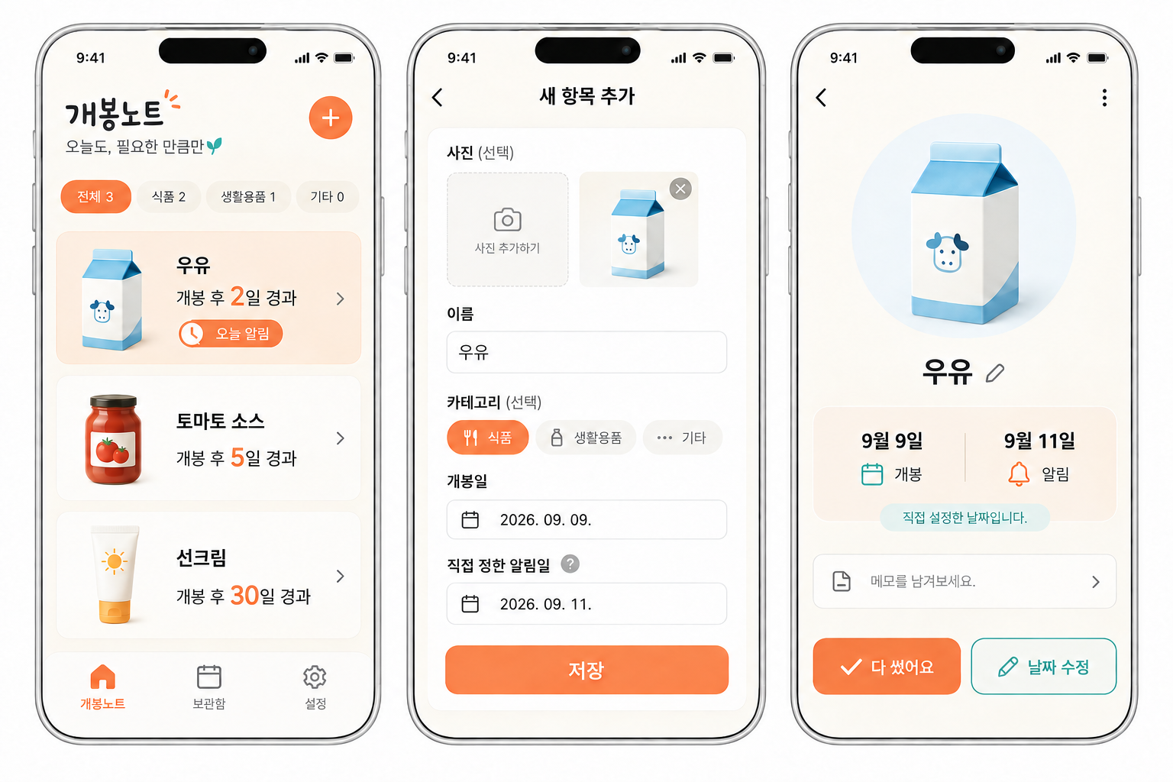
개봉노트 화면 시안
Notes:
모바일 앱 6종 상세 기획 v1.0. 2026.09.11. 앱 이름, 기능 한도, 가격, 일정, 지표, 합격 기준은 설계 제안이며 실제 제품 성과나 확정 견적이 아니다. Android 우선, 숙련 모바일 개발자 1명과 기획·디자인·QA 부분 참여를 가정한다. 화면 시안은 생성형 AI 콘셉트이며 실제 구현 화면이 아니다. 개발 시 화면 속 문구보다 이 기획서의 기능 명세를 기준으로 한다.
제품 목록, 개봉일·알림일 입력, 우유 상세. 알림일은 사용자가 정한 날짜이며 소비기한 판정이 아니다.
색상 방향: 크림과 살구색
이미지 출처: built-in image_gen으로 이 대화에서 생성. 04_OpenDays_final.png
실제 구현은 본문 명세 기준. 상태바 기종은 시안 표현이며 Android 우선 출시 계획과 별개다.

Slide 30
개봉노트 사용 흐름
01 제품 등록
02 경과일 확인
우유 이름과 사진을 선택한다.
개봉일 9월9일, 알림일 9월11일을 입력한다.
9월11일에는 개봉 후 2일 경과로 표시한다.
알림 날짜와 개봉 날짜를 별도 항목으로 둔다.
03 날짜 알림
04 사용 완료
사용자가 정한 날짜에 확인 알림을 보낸다.
먹어도 된다거나 폐기하라는 판정을 하지 않는다.
다 썼어요를 누르면 보관하고 알림을 취소한다.
새 제품은 새 개봉일로 별도 등록한다.
Notes:
모바일 앱 6종 상세 기획 v1.0. 2026.09.11. 앱 이름, 기능 한도, 가격, 일정, 지표, 합격 기준은 설계 제안이며 실제 제품 성과나 확정 견적이 아니다. Android 우선, 숙련 모바일 개발자 1명과 기획·디자인·QA 부분 참여를 가정한다. 화면 시안은 생성형 AI 콘셉트이며 실제 구현 화면이 아니다. 개발 시 화면 속 문구보다 이 기획서의 기능 명세를 기준으로 한다.
개봉 당일은0일 경과, 다음 날은1일 경과로 표시한다. 시안과 실제 UI 모두 ‘개봉 후 N일 경과’ 문구를 사용한다. 자료 상태는 active와 finished이며 safe 또는 expired 판정을 생성하지 않는다. 알림은 ‘사용자가 정한 확인 날짜입니다’라는 의미로 제공한다.
사용 완료와 삭제는 해당 OS 예약을 취소한다. 보관을 되돌려도 지난 알림을 다시 발송하지 않는다. 사진은 선택한 파일만 앱 내부로 복사하고 위치 메타데이터를 제거한다. 항목 삭제 시 사진을 정리한다. 저장 실패 때는 기존 자료를 유지하고 성공으로 표시하지 않는다.
Android 알람 예약
https://developer.android.com/develop/background-work/services/alarms
정확한 알람 권한 확인 및 예약
Android 알림 권한
https://developer.android.com/develop/ui/compose/notifications/notification-permission
Android 13 이상 알림 런타임 권한
Apple 로컬 알림
https://developer.apple.com/documentation/usernotifications/scheduling-a-notification-locally-from-your-app
기기 내 알림 예약
Android 사진 선택기
https://developer.android.com/training/data-storage/shared/photo-picker
선택한 사진 접근 흐름

Slide 31
개봉노트 첫 출시 기능
기능 | MVP 규칙 | 후속 범위
항목 등록 | 이름1~40자 / 사진0~1장 / 제품별 개별 항목 | 사진 여러 장
날짜 | 개봉일 필수 / 알림일 선택 / 미래 개봉 불가 | 여러 알림
정렬 | 알림 지난 순 / 가까운 순 / 최근 개봉 | 카테고리 필터 확장
알림 | 사용자 날짜1회 / 기본시각09:00 수정 가능 | 정기 재구매
보관 | 사용중·다씀 / 되돌리기 / 완전삭제 | 일괄 관리
후속 기능은 첫 MVP 작업일에 포함하지 않는다
Notes:
모바일 앱 6종 상세 기획 v1.0. 2026.09.11. 앱 이름, 기능 한도, 가격, 일정, 지표, 합격 기준은 설계 제안이며 실제 제품 성과나 확정 견적이 아니다. Android 우선, 숙련 모바일 개발자 1명과 기획·디자인·QA 부분 참여를 가정한다. 화면 시안은 생성형 AI 콘셉트이며 실제 구현 화면이 아니다. 개발 시 화면 속 문구보다 이 기획서의 기능 명세를 기준으로 한다.
MVP는무료베타범위다. 유료제한은결제도입때적용한다.
개봉 당일은0일 경과, 다음 날은1일 경과로 표시한다. 시안과 실제 UI 모두 ‘개봉 후 N일 경과’ 문구를 사용한다. 자료 상태는 active와 finished이며 safe 또는 expired 판정을 생성하지 않는다. 알림은 ‘사용자가 정한 확인 날짜입니다’라는 의미로 제공한다.
사용 완료와 삭제는 해당 OS 예약을 취소한다. 보관을 되돌려도 지난 알림을 다시 발송하지 않는다. 사진은 선택한 파일만 앱 내부로 복사하고 위치 메타데이터를 제거한다. 항목 삭제 시 사진을 정리한다. 저장 실패 때는 기존 자료를 유지하고 성공으로 표시하지 않는다.
Android 알람 예약
https://developer.android.com/develop/background-work/services/alarms
정확한 알람 권한 확인 및 예약
Android 알림 권한
https://developer.android.com/develop/ui/compose/notifications/notification-permission
Android 13 이상 알림 런타임 권한
Apple 로컬 알림
https://developer.apple.com/documentation/usernotifications/scheduling-a-notification-locally-from-your-app
기기 내 알림 예약
Android 사진 선택기
https://developer.android.com/training/data-storage/shared/photo-picker
선택한 사진 접근 흐름

Slide 32
개봉노트 예외와 복구
날짜 순서 오류
같은 이름의 제품
알림일이 개봉일보다 빠르면 저장을 막는다.
알림 없는 기록은 허용한다.
중복 이름을 허용하고 개봉일로 구분한다.
새 제품 추가 때 기존 이력을 덮어쓰지 않는다.
오늘 시각이 지난 알림
다 쓴 제품 복구
날짜는 저장하고 홈에 오늘 확인을 표시한다.
과거 시각 알림을 갑자기 발송하지 않는다.
보관을 취소해도 지난 알림은 다시 울리지 않는다.
새 알림일을 사용자가 선택할 수 있다.
Notes:
모바일 앱 6종 상세 기획 v1.0. 2026.09.11. 앱 이름, 기능 한도, 가격, 일정, 지표, 합격 기준은 설계 제안이며 실제 제품 성과나 확정 견적이 아니다. Android 우선, 숙련 모바일 개발자 1명과 기획·디자인·QA 부분 참여를 가정한다. 화면 시안은 생성형 AI 콘셉트이며 실제 구현 화면이 아니다. 개발 시 화면 속 문구보다 이 기획서의 기능 명세를 기준으로 한다.
개봉 당일0일과 다음 날1일, 미래 개봉일 거부, 개봉 이전 알림일 거부, 알림 없이 저장을 검증한다. 같은 이름 제품 두 개를 독립적으로 관리한다. 사용 완료 시 해당 알림만 취소하고 삭제 시 사진을 정리한다. 사진 선택 취소·저장 공간 부족에서 잘못된 파일 참조를 남기지 않는다. 식품 섭취 가능·안전 판정 문구가 없는지 확인한다.
개봉 당일은0일 경과, 다음 날은1일 경과로 표시한다. 시안과 실제 UI 모두 ‘개봉 후 N일 경과’ 문구를 사용한다. 자료 상태는 active와 finished이며 safe 또는 expired 판정을 생성하지 않는다. 알림은 ‘사용자가 정한 확인 날짜입니다’라는 의미로 제공한다.
사용 완료와 삭제는 해당 OS 예약을 취소한다. 보관을 되돌려도 지난 알림을 다시 발송하지 않는다. 사진은 선택한 파일만 앱 내부로 복사하고 위치 메타데이터를 제거한다. 항목 삭제 시 사진을 정리한다. 저장 실패 때는 기존 자료를 유지하고 성공으로 표시하지 않는다.
Android 알람 예약
https://developer.android.com/develop/background-work/services/alarms
정확한 알람 권한 확인 및 예약
Android 알림 권한
https://developer.android.com/develop/ui/compose/notifications/notification-permission
Android 13 이상 알림 런타임 권한
Apple 로컬 알림
https://developer.apple.com/documentation/usernotifications/scheduling-a-notification-locally-from-your-app
기기 내 알림 예약
Android 사진 선택기
https://developer.android.com/training/data-storage/shared/photo-picker
선택한 사진 접근 흐름

Slide 33
개봉노트 저장 자료와 처리 규칙
자료 | 주요 필드 | 검증·저장 시점
OpenedItem | id, name, openedLocalDate, status | 개봉일≤오늘 / 저장 확정
Reminder | itemId, reminderLocalDate, time, osRequestId | 알림일≥개봉일 / 선택값
Photo | itemId, privateFilePath, mime, size | 선택사진을앱저장소에복사
Archive | itemId, finishedAt | 다씀·되돌리기 때 갱신
Derived | elapsedDays, dueState | 화면 진입·날짜 변경 때 재계산
기기 내 저장이 기본이며, 계정·공유 서버는 사용하지 않는다
Notes:
모바일 앱 6종 상세 기획 v1.0. 2026.09.11. 앱 이름, 기능 한도, 가격, 일정, 지표, 합격 기준은 설계 제안이며 실제 제품 성과나 확정 견적이 아니다. Android 우선, 숙련 모바일 개발자 1명과 기획·디자인·QA 부분 참여를 가정한다. 화면 시안은 생성형 AI 콘셉트이며 실제 구현 화면이 아니다. 개발 시 화면 속 문구보다 이 기획서의 기능 명세를 기준으로 한다.
개봉 당일은0일 경과, 다음 날은1일 경과로 표시한다. 시안과 실제 UI 모두 ‘개봉 후 N일 경과’ 문구를 사용한다. 자료 상태는 active와 finished이며 safe 또는 expired 판정을 생성하지 않는다. 알림은 ‘사용자가 정한 확인 날짜입니다’라는 의미로 제공한다.
사용 완료와 삭제는 해당 OS 예약을 취소한다. 보관을 되돌려도 지난 알림을 다시 발송하지 않는다. 사진은 선택한 파일만 앱 내부로 복사하고 위치 메타데이터를 제거한다. 항목 삭제 시 사진을 정리한다. 저장 실패 때는 기존 자료를 유지하고 성공으로 표시하지 않는다.
Android 알람 예약
https://developer.android.com/develop/background-work/services/alarms
정확한 알람 권한 확인 및 예약
Android 알림 권한
https://developer.android.com/develop/ui/compose/notifications/notification-permission
Android 13 이상 알림 런타임 권한
Apple 로컬 알림
https://developer.apple.com/documentation/usernotifications/scheduling-a-notification-locally-from-your-app
기기 내 알림 예약
Android 사진 선택기
https://developer.android.com/training/data-storage/shared/photo-picker
선택한 사진 접근 흐름

Slide 34
개봉노트 개발과 출시 검증
개발 6~10 작업일
가격 검증 가설
검증 후 확장
목록·사진 2~3 / 날짜·알림 2~3
보관·검증 2~4
무료 사용중 15개, 확장 3,900원 1회.
등록 이력과 보관함 조회는 유지한다.
베타 10명 중 7명이 제품 3개 등록.
14일 안에 5명이 알림 후 항목을 확인하면 진행.
Notes:
모바일 앱 6종 상세 기획 v1.0. 2026.09.11. 앱 이름, 기능 한도, 가격, 일정, 지표, 합격 기준은 설계 제안이며 실제 제품 성과나 확정 견적이 아니다. Android 우선, 숙련 모바일 개발자 1명과 기획·디자인·QA 부분 참여를 가정한다. 화면 시안은 생성형 AI 콘셉트이며 실제 구현 화면이 아니다. 개발 시 화면 속 문구보다 이 기획서의 기능 명세를 기준으로 한다.
개봉 당일0일과 다음 날1일, 미래 개봉일 거부, 개봉 이전 알림일 거부, 알림 없이 저장을 검증한다. 같은 이름 제품 두 개를 독립적으로 관리한다. 사용 완료 시 해당 알림만 취소하고 삭제 시 사진을 정리한다. 사진 선택 취소·저장 공간 부족에서 잘못된 파일 참조를 남기지 않는다. 식품 섭취 가능·안전 판정 문구가 없는지 확인한다.
사용자검증계획: 냉장고와 욕실 제품을 각각 등록하게 하고 입력 부담을 관찰한다. 사진 없이 텍스트만 저장할 수 있어야 한다. 검색어는 개봉일 기록, 화장품 개봉, 냉장고 날짜다.
10명표본은사용흐름의문제발견용이며시장규모나전환율을입증하지않는다. 가격과한도는테스트값이다.
Android 알람 예약
https://developer.android.com/develop/background-work/services/alarms
정확한 알람 권한 확인 및 예약
Android 알림 권한
https://developer.android.com/develop/ui/compose/notifications/notification-permission
Android 13 이상 알림 런타임 권한
Apple 로컬 알림
https://developer.apple.com/documentation/usernotifications/scheduling-a-notification-locally-from-your-app
기기 내 알림 예약
Android 사진 선택기
https://developer.android.com/training/data-storage/shared/photo-picker
선택한 사진 접근 흐름

Slide 35
살림타이머 여러 집안일의 남은 시간을 함께 확인
사용자와 상황
핵심 가치
첫 출시 경계
세탁·요리·차 우리기를 동시에 하는 사람.
타이머가 울려도 어떤 작업인지 헷갈린다.
각 타이머의 이름과 남은 시간을 크게 표시.
작업마다 독립적으로 멈추고 연장한다.
이름 있는 타이머 최대8개와 프리셋.
가전 원격 제어·음성 인식은 제외한다.
Notes:
모바일 앱 6종 상세 기획 v1.0. 2026.09.11. 앱 이름, 기능 한도, 가격, 일정, 지표, 합격 기준은 설계 제안이며 실제 제품 성과나 확정 견적이 아니다. Android 우선, 숙련 모바일 개발자 1명과 기획·디자인·QA 부분 참여를 가정한다. 화면 시안은 생성형 AI 콘셉트이며 실제 구현 화면이 아니다. 개발 시 화면 속 문구보다 이 기획서의 기능 명세를 기준으로 한다.
두 작업을 함께 하는 사용자10명이 기본 시계 앱과 비교 체험한다. 검색어는 멀티 타이머, 세탁 타이머, 요리 타이머다. 오류 제보에는 동의하에 기기·OS·권한 상태를 첨부한다.
Android 알람 예약
https://developer.android.com/develop/background-work/services/alarms
정확한 알람 권한 확인 및 예약
Android 알림 권한
https://developer.android.com/develop/ui/compose/notifications/notification-permission
Android 13 이상 알림 런타임 권한
Apple 로컬 알림
https://developer.apple.com/documentation/usernotifications/scheduling-a-notification-locally-from-your-app
기기 내 알림 예약

Slide 36
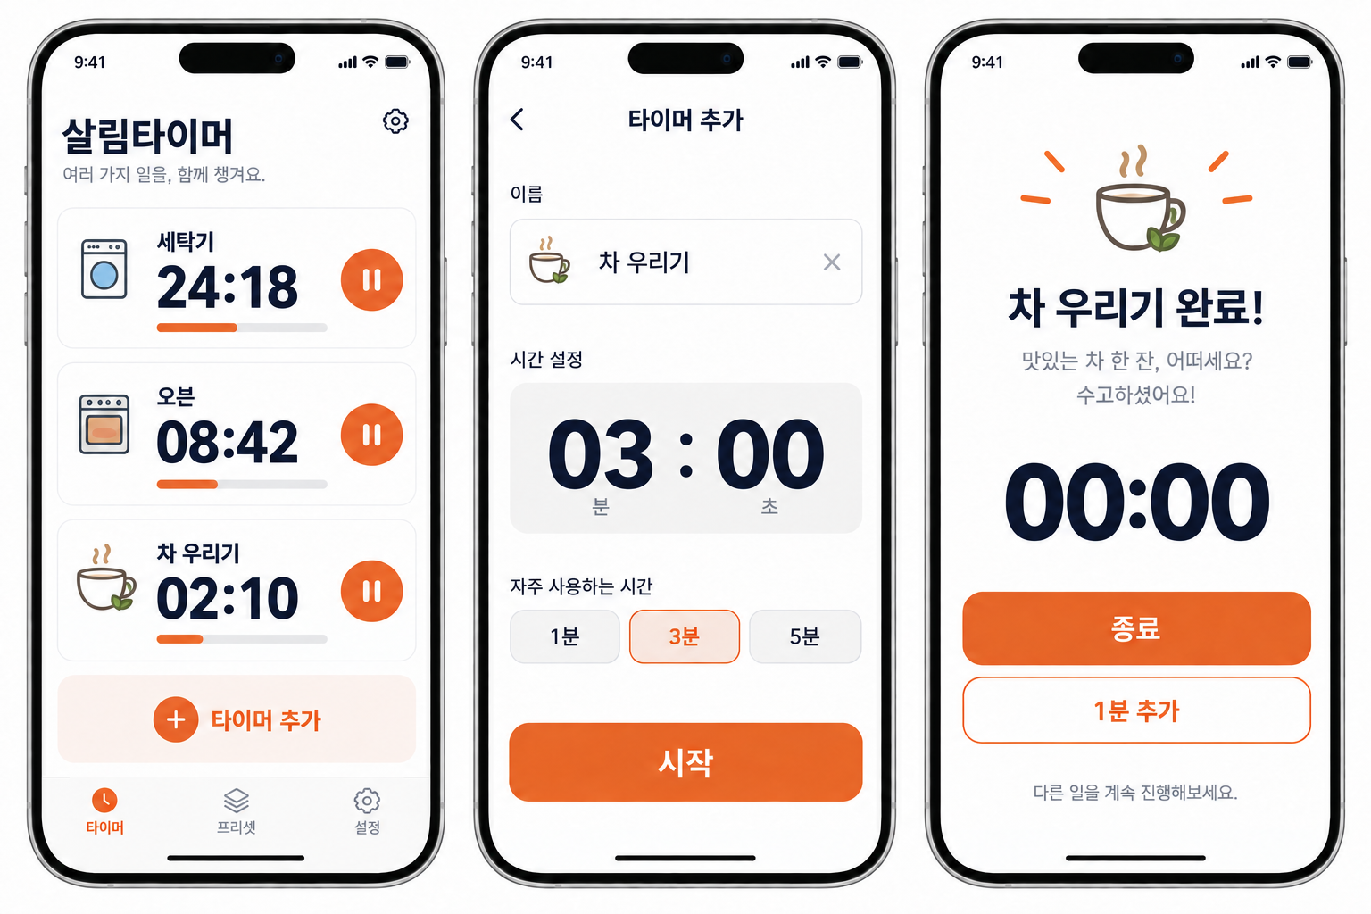
살림타이머 화면 시안
Notes:
모바일 앱 6종 상세 기획 v1.0. 2026.09.11. 앱 이름, 기능 한도, 가격, 일정, 지표, 합격 기준은 설계 제안이며 실제 제품 성과나 확정 견적이 아니다. Android 우선, 숙련 모바일 개발자 1명과 기획·디자인·QA 부분 참여를 가정한다. 화면 시안은 생성형 AI 콘셉트이며 실제 구현 화면이 아니다. 개발 시 화면 속 문구보다 이 기획서의 기능 명세를 기준으로 한다.
동시 타이머 3개, 3분 타이머 추가, 완료 후 1분 연장. 초 단위 숫자와 타이머 이름을 함께 강조한다.
색상 방향: 오프화이트와 오렌지
이미지 출처: built-in image_gen으로 이 대화에서 생성. 05_MultiTimer_final.png
실제 구현은 본문 명세 기준. 상태바 기종은 시안 표현이며 Android 우선 출시 계획과 별개다.

Slide 37
살림타이머 사용 흐름
01 타이머 만들기
02 진행 확인
세탁기 40분, 오븐 15분을 시작한다.
이름이 없으면 타이머1처럼 자동 이름을 준다.
한 화면에서 남은 시간을 각각 표시한다.
세탁기만 일시정지해도 오븐은 계속 흐른다.
03 완료 알림
04 연장·종료
오븐 시간이 끝나면 이름을 포함해 알린다.
완료 상태는 사용자가 확인할 때까지 남는다.
1분 추가는 현재 시점부터60초를 시작한다.
종료하면 알림과 타이머를 정리한다.
Notes:
모바일 앱 6종 상세 기획 v1.0. 2026.09.11. 앱 이름, 기능 한도, 가격, 일정, 지표, 합격 기준은 설계 제안이며 실제 제품 성과나 확정 견적이 아니다. Android 우선, 숙련 모바일 개발자 1명과 기획·디자인·QA 부분 참여를 가정한다. 화면 시안은 생성형 AI 콘셉트이며 실제 구현 화면이 아니다. 개발 시 화면 속 문구보다 이 기획서의 기능 명세를 기준으로 한다.
상태는 draft, running, paused, completed다. 같은 부팅 세션의 남은 시간은 max(0, endElapsedMs-nowElapsedMs)로 계산한다. 일시정지는 remainingMs를 고정하고 알림 예약을 취소한다. 재개하면 현재 단조 시계에 remainingMs를 더해 새 종료 시각을 만든다.
실행 중1분 추가는 남은 시간에60초를 더하고, 완료 후1분 추가는 현재부터60초를 시작한다. 같은 부팅에서 폰 시각을 변경해도 경과 시간은 바뀌지 않는다. 재부팅 후에는 저장한 UTC 시각으로 추정 복구하며 시각 변경이 감지되면 사용자 확인을 받는다.
정확한 알람 허용 여부를 API로 확인한다. 권한이 없으면 화면 밖 알림의 정확성을 약속하지 않는다. 사용자 강제 중지 후에는 OS가 동작을 제한할 수 있으므로 실행 보장을 하지 않는다.
Android 알람 예약
https://developer.android.com/develop/background-work/services/alarms
정확한 알람 권한 확인 및 예약
Android 알림 권한
https://developer.android.com/develop/ui/compose/notifications/notification-permission
Android 13 이상 알림 런타임 권한
Apple 로컬 알림
https://developer.apple.com/documentation/usernotifications/scheduling-a-notification-locally-from-your-app
기기 내 알림 예약

Slide 38
살림타이머 첫 출시 기능
기능 | MVP 규칙 | 후속 범위
시간 입력 | 1초~23시간59분59초 / 이름1~30자 | 시간 구간 반복
동시 실행 | 무료3개 / 설계상 최대8개 / 각자 독립 | 홈 위젯
제어 | 시작·일시정지·재개·삭제 / 실행중1분 추가 | 음성 제어
완료 | 이름 표시 / 종료·1분 추가 / 알림 확인 | 사용자 알림음
프리셋 | 최근설정3개 저장 / 이름·시간 편집 | 프리셋 확장
후속 기능은 첫 MVP 작업일에 포함하지 않는다
Notes:
모바일 앱 6종 상세 기획 v1.0. 2026.09.11. 앱 이름, 기능 한도, 가격, 일정, 지표, 합격 기준은 설계 제안이며 실제 제품 성과나 확정 견적이 아니다. Android 우선, 숙련 모바일 개발자 1명과 기획·디자인·QA 부분 참여를 가정한다. 화면 시안은 생성형 AI 콘셉트이며 실제 구현 화면이 아니다. 개발 시 화면 속 문구보다 이 기획서의 기능 명세를 기준으로 한다.
MVP는무료베타범위다. 유료제한은결제도입때적용한다.
상태는 draft, running, paused, completed다. 같은 부팅 세션의 남은 시간은 max(0, endElapsedMs-nowElapsedMs)로 계산한다. 일시정지는 remainingMs를 고정하고 알림 예약을 취소한다. 재개하면 현재 단조 시계에 remainingMs를 더해 새 종료 시각을 만든다.
실행 중1분 추가는 남은 시간에60초를 더하고, 완료 후1분 추가는 현재부터60초를 시작한다. 같은 부팅에서 폰 시각을 변경해도 경과 시간은 바뀌지 않는다. 재부팅 후에는 저장한 UTC 시각으로 추정 복구하며 시각 변경이 감지되면 사용자 확인을 받는다.
정확한 알람 허용 여부를 API로 확인한다. 권한이 없으면 화면 밖 알림의 정확성을 약속하지 않는다. 사용자 강제 중지 후에는 OS가 동작을 제한할 수 있으므로 실행 보장을 하지 않는다.
Android 알람 예약
https://developer.android.com/develop/background-work/services/alarms
정확한 알람 권한 확인 및 예약
Android 알림 권한
https://developer.android.com/develop/ui/compose/notifications/notification-permission
Android 13 이상 알림 런타임 권한
Apple 로컬 알림
https://developer.apple.com/documentation/usernotifications/scheduling-a-notification-locally-from-your-app
기기 내 알림 예약

Slide 39
살림타이머 예외와 복구
화면 꺼짐
정확한 알림 권한 없음
남은 시간을 매초 저장하지 않는다.
종료 목표 시각을 기준으로 다시 계산한다.
기본 화면 타이머는 사용할 수 있다.
화면 밖 알림 정확도 제한과 설정 이동을 표시한다.
여러 개 동시 완료
재부팅·강제 종료
타이머별 완료 상태와 알림 ID를 분리한다.
한 항목 종료가 다른 알림을 취소하지 않는다.
재실행 시 저장 자료로 남은 시간을 재계산한다.
지난 타이머는 완료 표시하며 소급 경보는 울리지 않는다.
Notes:
모바일 앱 6종 상세 기획 v1.0. 2026.09.11. 앱 이름, 기능 한도, 가격, 일정, 지표, 합격 기준은 설계 제안이며 실제 제품 성과나 확정 견적이 아니다. Android 우선, 숙련 모바일 개발자 1명과 기획·디자인·QA 부분 참여를 가정한다. 화면 시안은 생성형 AI 콘셉트이며 실제 구현 화면이 아니다. 개발 시 화면 속 문구보다 이 기획서의 기능 명세를 기준으로 한다.
1초·60초·최대 입력값과8개 동시 실행을 검증한다. 같은 시각에 세 개가 완료되면 모두 각자 완료 상태가 되어야 한다. 지원 기기와 권한 허용 조건에서60초·10분 알람을20회씩 측정하고 예정 시각 대비2초 이내 도달을 초기 목표로 둔다. 잠금·절전·재부팅·시계 변경·권한 취소는 별도 검증하고 실제 결과로 지원 범위를 정한다. 일시정지 값은 불변이며 완료 후1분 추가는60초다.
상태는 draft, running, paused, completed다. 같은 부팅 세션의 남은 시간은 max(0, endElapsedMs-nowElapsedMs)로 계산한다. 일시정지는 remainingMs를 고정하고 알림 예약을 취소한다. 재개하면 현재 단조 시계에 remainingMs를 더해 새 종료 시각을 만든다.
실행 중1분 추가는 남은 시간에60초를 더하고, 완료 후1분 추가는 현재부터60초를 시작한다. 같은 부팅에서 폰 시각을 변경해도 경과 시간은 바뀌지 않는다. 재부팅 후에는 저장한 UTC 시각으로 추정 복구하며 시각 변경이 감지되면 사용자 확인을 받는다.
정확한 알람 허용 여부를 API로 확인한다. 권한이 없으면 화면 밖 알림의 정확성을 약속하지 않는다. 사용자 강제 중지 후에는 OS가 동작을 제한할 수 있으므로 실행 보장을 하지 않는다.
Android 알람 예약
https://developer.android.com/develop/background-work/services/alarms
정확한 알람 권한 확인 및 예약
Android 알림 권한
https://developer.android.com/develop/ui/compose/notifications/notification-permission
Android 13 이상 알림 런타임 권한
Apple 로컬 알림
https://developer.apple.com/documentation/usernotifications/scheduling-a-notification-locally-from-your-app
기기 내 알림 예약

Slide 40
살림타이머 저장 자료와 처리 규칙
자료 | 주요 필드 | 검증·저장 시점
Timer | id, name, durationMs, state | 최대8개 / 시작·변경 즉시
RunningClock | endElapsedMs, endWallUtc, bootMarker | 동일 부팅에서는단조시계사용
PausedClock | remainingMs | 일시정지 순간고정 / 재개시목표갱신
Alarm | timerId, osRequestId, scheduledAt | 변경시이전예약취소
Preset | id, name, durationMs, soundId | 사용자 저장·편집
기기 내 저장이 기본이며, 계정·공유 서버는 사용하지 않는다
Notes:
모바일 앱 6종 상세 기획 v1.0. 2026.09.11. 앱 이름, 기능 한도, 가격, 일정, 지표, 합격 기준은 설계 제안이며 실제 제품 성과나 확정 견적이 아니다. Android 우선, 숙련 모바일 개발자 1명과 기획·디자인·QA 부분 참여를 가정한다. 화면 시안은 생성형 AI 콘셉트이며 실제 구현 화면이 아니다. 개발 시 화면 속 문구보다 이 기획서의 기능 명세를 기준으로 한다.
상태는 draft, running, paused, completed다. 같은 부팅 세션의 남은 시간은 max(0, endElapsedMs-nowElapsedMs)로 계산한다. 일시정지는 remainingMs를 고정하고 알림 예약을 취소한다. 재개하면 현재 단조 시계에 remainingMs를 더해 새 종료 시각을 만든다.
실행 중1분 추가는 남은 시간에60초를 더하고, 완료 후1분 추가는 현재부터60초를 시작한다. 같은 부팅에서 폰 시각을 변경해도 경과 시간은 바뀌지 않는다. 재부팅 후에는 저장한 UTC 시각으로 추정 복구하며 시각 변경이 감지되면 사용자 확인을 받는다.
정확한 알람 허용 여부를 API로 확인한다. 권한이 없으면 화면 밖 알림의 정확성을 약속하지 않는다. 사용자 강제 중지 후에는 OS가 동작을 제한할 수 있으므로 실행 보장을 하지 않는다.
Android 알람 예약
https://developer.android.com/develop/background-work/services/alarms
정확한 알람 권한 확인 및 예약
Android 알림 권한
https://developer.android.com/develop/ui/compose/notifications/notification-permission
Android 13 이상 알림 런타임 권한
Apple 로컬 알림
https://developer.apple.com/documentation/usernotifications/scheduling-a-notification-locally-from-your-app
기기 내 알림 예약

Slide 41
살림타이머 개발과 출시 검증
개발 6~10 작업일
가격 검증 가설
검증 후 확장
입력·프리셋 2~3 / 시계·알림 2~4
복구·기기 QA 2~3
무료 동시3개, 최대8개 2,900원 1회.
진행 중인 타이머를 결제로 막지 않는다.
베타 10명 중 7명이 동시2개 실행.
5명이 일주일 안에3일 사용하면 유료화 검토.
Notes:
모바일 앱 6종 상세 기획 v1.0. 2026.09.11. 앱 이름, 기능 한도, 가격, 일정, 지표, 합격 기준은 설계 제안이며 실제 제품 성과나 확정 견적이 아니다. Android 우선, 숙련 모바일 개발자 1명과 기획·디자인·QA 부분 참여를 가정한다. 화면 시안은 생성형 AI 콘셉트이며 실제 구현 화면이 아니다. 개발 시 화면 속 문구보다 이 기획서의 기능 명세를 기준으로 한다.
1초·60초·최대 입력값과8개 동시 실행을 검증한다. 같은 시각에 세 개가 완료되면 모두 각자 완료 상태가 되어야 한다. 지원 기기와 권한 허용 조건에서60초·10분 알람을20회씩 측정하고 예정 시각 대비2초 이내 도달을 초기 목표로 둔다. 잠금·절전·재부팅·시계 변경·권한 취소는 별도 검증하고 실제 결과로 지원 범위를 정한다. 일시정지 값은 불변이며 완료 후1분 추가는60초다.
사용자검증계획: 두 작업을 함께 하는 사용자10명이 기본 시계 앱과 비교 체험한다. 검색어는 멀티 타이머, 세탁 타이머, 요리 타이머다. 오류 제보에는 동의하에 기기·OS·권한 상태를 첨부한다.
10명표본은사용흐름의문제발견용이며시장규모나전환율을입증하지않는다. 가격과한도는테스트값이다.
Android 알람 예약
https://developer.android.com/develop/background-work/services/alarms
정확한 알람 권한 확인 및 예약
Android 알림 권한
https://developer.android.com/develop/ui/compose/notifications/notification-permission
Android 13 이상 알림 런타임 권한
Apple 로컬 알림
https://developer.apple.com/documentation/usernotifications/scheduling-a-notification-locally-from-your-app
기기 내 알림 예약

Slide 42
어디뒀지 물건을 둔 위치를 사진과 글로 저장
사용자와 상황
핵심 가치
첫 출시 경계
가끔 쓰는 물건을 안전하게 넣고 위치를 잊는 사람.
여권·공구·케이블처럼 집 안 물건을 찾는다.
이름을 검색하면 장소와 세부 위치를 보여준다.
사진 없이 텍스트만으로도 빠르게 등록한다.
개인 기기 내 위치 메모와 사진1장.
실시간 추적·지도·AI 인식·가족 공유는 후속이다.
Notes:
모바일 앱 6종 상세 기획 v1.0. 2026.09.11. 앱 이름, 기능 한도, 가격, 일정, 지표, 합격 기준은 설계 제안이며 실제 제품 성과나 확정 견적이 아니다. Android 우선, 숙련 모바일 개발자 1명과 기획·디자인·QA 부분 참여를 가정한다. 화면 시안은 생성형 AI 콘셉트이며 실제 구현 화면이 아니다. 개발 시 화면 속 문구보다 이 기획서의 기능 명세를 기준으로 한다.
이사·정리 중인 사용자10명이 물건5개를 등록하고2주 동안 실제 검색 사례를 남긴다. 검색어는 물건 위치 메모, 어디 뒀지, 집 정리 기록이다. 검색 사용이 적으면 기능 확대보다 등록 부담을 먼저 줄인다.
Android 사진 선택기
https://developer.android.com/training/data-storage/shared/photo-picker
선택한 사진 접근 흐름

Slide 43
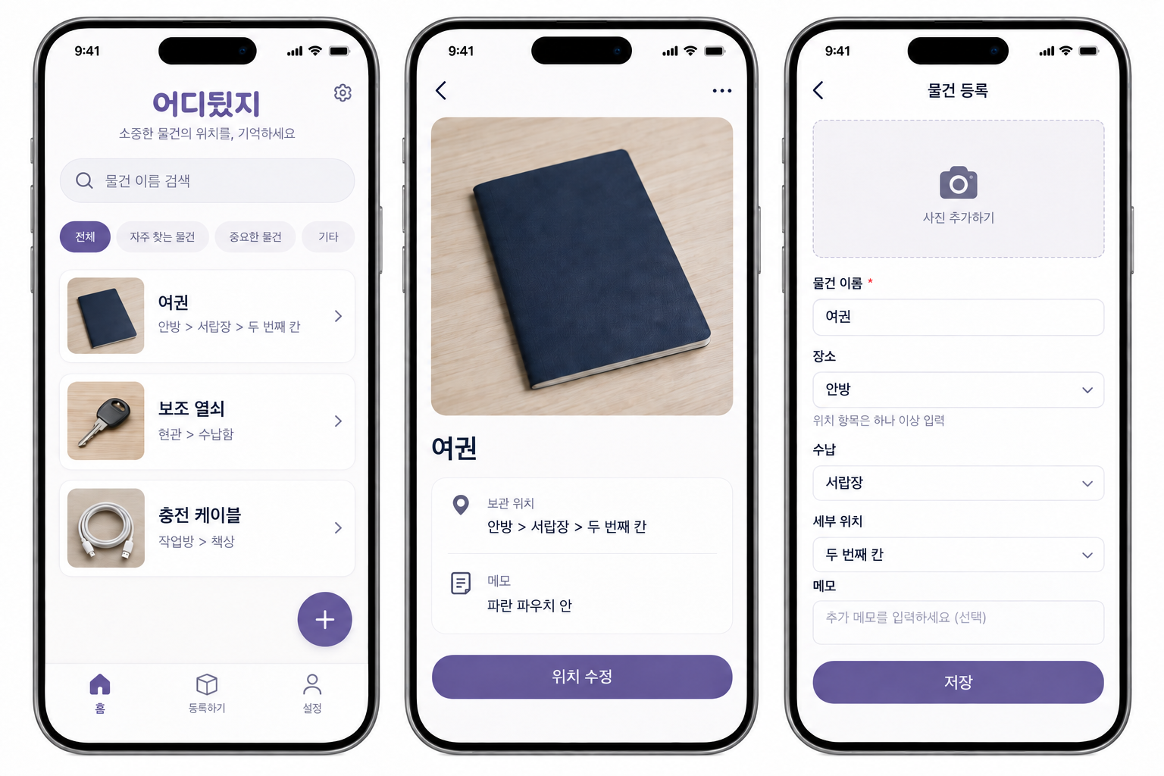
어디뒀지 화면 시안
Notes:
모바일 앱 6종 상세 기획 v1.0. 2026.09.11. 앱 이름, 기능 한도, 가격, 일정, 지표, 합격 기준은 설계 제안이며 실제 제품 성과나 확정 견적이 아니다. Android 우선, 숙련 모바일 개발자 1명과 기획·디자인·QA 부분 참여를 가정한다. 화면 시안은 생성형 AI 콘셉트이며 실제 구현 화면이 아니다. 개발 시 화면 속 문구보다 이 기획서의 기능 명세를 기준으로 한다.
검색 가능한 물건 목록, 여권 보관 위치 상세, 새 물건 등록. 사진은 닫힌 물건만 보여 주는 가상 예시다.
색상 방향: 아이보리와 라벤더
이미지 출처: built-in image_gen으로 이 대화에서 생성. 06_WherePut_final.png
실제 구현은 본문 명세 기준. 상태바 기종은 시안 표현이며 Android 우선 출시 계획과 별개다.

Slide 44
어디뒀지 사용 흐름
01 보관하면서 등록
02 검색
여권, 안방, 서랍장, 두 번째 칸을 입력한다.
선택 사항으로 파란 파우치 사진을 추가한다.
여권 또는 파우치를 입력한다.
이름·장소·세부 위치·메모를 함께 검색한다.
03 찾기
04 이동 기록
상세에서 안방 / 서랍장 / 두 번째 칸 확인.
사진과 수정 날짜를 보고 보관 위치로 간다.
새 장소에 두면 위치 수정을 누른다.
앱이 자동 추적하지 않음을 입력 흐름에서 알린다.
Notes:
모바일 앱 6종 상세 기획 v1.0. 2026.09.11. 앱 이름, 기능 한도, 가격, 일정, 지표, 합격 기준은 설계 제안이며 실제 제품 성과나 확정 견적이 아니다. Android 우선, 숙련 모바일 개발자 1명과 기획·디자인·QA 부분 참여를 가정한다. 화면 시안은 생성형 AI 콘셉트이며 실제 구현 화면이 아니다. 개발 시 화면 속 문구보다 이 기획서의 기능 명세를 기준으로 한다.
검색은 앞뒤 공백 제거, 연속 공백 축소, 영문 소문자화 후 부분 일치로 처리한다. 입력 후300ms 대기는 제안값이다. 자료1000건에서 검색 결과 표시300ms 이내를 초기 성능 목표로 둔다. 등록·수정·삭제와 검색 자료를 함께 갱신한다.
물건 이름과 위치·메모를 외부 분석 서버로 보내지 않는다. 사진은 시스템 선택기에서 고른 파일만 앱 내부로 복사하고 위치 메타데이터를 제거한다. 위치는 사용자가 쓴 텍스트이며 GPS 권한을 요구하지 않는다. 항목을 삭제하면 연결 사진도 정리한다. 앱 삭제 후 복구나 클라우드 백업을 MVP에서 약속하지 않는다.
Android 사진 선택기
https://developer.android.com/training/data-storage/shared/photo-picker
선택한 사진 접근 흐름

Slide 45
어디뒀지 첫 출시 기능
기능 | MVP 규칙 | 후속 범위
물건 등록 | 이름1~40자 / 사진0~1장 / 메모0~200자 | 여러 사진
위치 | 장소·수납·세부위치 각0~40자 / 1개 이상 필수 | 장소 트리 관리
검색 | 이름·위치·메모 부분 일치 / 공백 정규화 | 초성·음성·OCR
관리 | 수정·즐겨찾기·삭제 / 수정일 표시 | 위치 이동 이력
보관 자료 | 앱 내부 DB·사진 / 네트워크 업로드 없음 | 사용자 파일 백업
후속 기능은 첫 MVP 작업일에 포함하지 않는다
Notes:
모바일 앱 6종 상세 기획 v1.0. 2026.09.11. 앱 이름, 기능 한도, 가격, 일정, 지표, 합격 기준은 설계 제안이며 실제 제품 성과나 확정 견적이 아니다. Android 우선, 숙련 모바일 개발자 1명과 기획·디자인·QA 부분 참여를 가정한다. 화면 시안은 생성형 AI 콘셉트이며 실제 구현 화면이 아니다. 개발 시 화면 속 문구보다 이 기획서의 기능 명세를 기준으로 한다.
MVP는무료베타범위다. 유료제한은결제도입때적용한다.
검색은 앞뒤 공백 제거, 연속 공백 축소, 영문 소문자화 후 부분 일치로 처리한다. 입력 후300ms 대기는 제안값이다. 자료1000건에서 검색 결과 표시300ms 이내를 초기 성능 목표로 둔다. 등록·수정·삭제와 검색 자료를 함께 갱신한다.
물건 이름과 위치·메모를 외부 분석 서버로 보내지 않는다. 사진은 시스템 선택기에서 고른 파일만 앱 내부로 복사하고 위치 메타데이터를 제거한다. 위치는 사용자가 쓴 텍스트이며 GPS 권한을 요구하지 않는다. 항목을 삭제하면 연결 사진도 정리한다. 앱 삭제 후 복구나 클라우드 백업을 MVP에서 약속하지 않는다.
Android 사진 선택기
https://developer.android.com/training/data-storage/shared/photo-picker
선택한 사진 접근 흐름

Slide 46
어디뒀지 예외와 복구
검색 결과 없음
중복 이름
검색어를 유지하고 새 물건 등록을 제공한다.
자동으로 비슷한 물건을 만들어 넣지 않는다.
같은 이름을 허용하고 위치·사진으로 구분한다.
저장 전 비슷한 기존 항목을 보여준다.
사진 접근 불가
위치 변경 누락
기존 텍스트는 보존하고 사진 재선택을 제공한다.
사진 없이 저장하는 경로도 유지한다.
마지막 수정일을 표시한다.
자동 위치 추적을 암시하는 지도·실시간 문구는 쓰지 않는다.
Notes:
모바일 앱 6종 상세 기획 v1.0. 2026.09.11. 앱 이름, 기능 한도, 가격, 일정, 지표, 합격 기준은 설계 제안이며 실제 제품 성과나 확정 견적이 아니다. Android 우선, 숙련 모바일 개발자 1명과 기획·디자인·QA 부분 참여를 가정한다. 화면 시안은 생성형 AI 콘셉트이며 실제 구현 화면이 아니다. 개발 시 화면 속 문구보다 이 기획서의 기능 명세를 기준으로 한다.
빈 이름, 긴 글자, 한영 혼합, 공백 검색, 검색 결과 없음, 같은 이름 물건을 검증한다. 사진 없이 저장, 파일 누락, 저장 공간 부족과 삭제 후 파일 정리를 확인한다. 자료1000건에서 검색 표시300ms 이내를 목표로 둔다. 실제 여권번호나 신분증 내용을 시안·스토어 자료에 넣지 않는다. 위치 변경과 검색 자료는 함께 갱신한다.
검색은 앞뒤 공백 제거, 연속 공백 축소, 영문 소문자화 후 부분 일치로 처리한다. 입력 후300ms 대기는 제안값이다. 자료1000건에서 검색 결과 표시300ms 이내를 초기 성능 목표로 둔다. 등록·수정·삭제와 검색 자료를 함께 갱신한다.
물건 이름과 위치·메모를 외부 분석 서버로 보내지 않는다. 사진은 시스템 선택기에서 고른 파일만 앱 내부로 복사하고 위치 메타데이터를 제거한다. 위치는 사용자가 쓴 텍스트이며 GPS 권한을 요구하지 않는다. 항목을 삭제하면 연결 사진도 정리한다. 앱 삭제 후 복구나 클라우드 백업을 MVP에서 약속하지 않는다.
Android 사진 선택기
https://developer.android.com/training/data-storage/shared/photo-picker
선택한 사진 접근 흐름

Slide 47
어디뒀지 저장 자료와 처리 규칙
자료 | 주요 필드 | 검증·저장 시점
Item | id, name, note, favorite, updatedAt | 이름필수 / 저장 버튼
Location | itemId, room, container, detail | 3항목 중 최소1개필수
Photo | itemId, privateFilePath, size | 선택파일복사성공후DB반영
SearchIndex | normalizedName, locationText, noteText | 등록·수정·삭제와동기화
Settings | sortMode, includeNotesInSearch | 기기내저장
기기 내 저장이 기본이며, 계정·공유 서버는 사용하지 않는다
Notes:
모바일 앱 6종 상세 기획 v1.0. 2026.09.11. 앱 이름, 기능 한도, 가격, 일정, 지표, 합격 기준은 설계 제안이며 실제 제품 성과나 확정 견적이 아니다. Android 우선, 숙련 모바일 개발자 1명과 기획·디자인·QA 부분 참여를 가정한다. 화면 시안은 생성형 AI 콘셉트이며 실제 구현 화면이 아니다. 개발 시 화면 속 문구보다 이 기획서의 기능 명세를 기준으로 한다.
검색은 앞뒤 공백 제거, 연속 공백 축소, 영문 소문자화 후 부분 일치로 처리한다. 입력 후300ms 대기는 제안값이다. 자료1000건에서 검색 결과 표시300ms 이내를 초기 성능 목표로 둔다. 등록·수정·삭제와 검색 자료를 함께 갱신한다.
물건 이름과 위치·메모를 외부 분석 서버로 보내지 않는다. 사진은 시스템 선택기에서 고른 파일만 앱 내부로 복사하고 위치 메타데이터를 제거한다. 위치는 사용자가 쓴 텍스트이며 GPS 권한을 요구하지 않는다. 항목을 삭제하면 연결 사진도 정리한다. 앱 삭제 후 복구나 클라우드 백업을 MVP에서 약속하지 않는다.
Android 사진 선택기
https://developer.android.com/training/data-storage/shared/photo-picker
선택한 사진 접근 흐름

Slide 48
어디뒀지 개발과 출시 검증
개발 5~9 작업일
가격 검증 가설
검증 후 확장
등록·위치 2~3 / 검색·사진 1~3
저장·삭제·QA 2~3
무료 물건30개, 확장3,900원 1회.
기존물건 검색·수정·삭제는 제한하지 않는다.
베타10명 중7명이물건5개등록.
14일안에5명이실제물건을검색해찾으면진행.
Notes:
모바일 앱 6종 상세 기획 v1.0. 2026.09.11. 앱 이름, 기능 한도, 가격, 일정, 지표, 합격 기준은 설계 제안이며 실제 제품 성과나 확정 견적이 아니다. Android 우선, 숙련 모바일 개발자 1명과 기획·디자인·QA 부분 참여를 가정한다. 화면 시안은 생성형 AI 콘셉트이며 실제 구현 화면이 아니다. 개발 시 화면 속 문구보다 이 기획서의 기능 명세를 기준으로 한다.
빈 이름, 긴 글자, 한영 혼합, 공백 검색, 검색 결과 없음, 같은 이름 물건을 검증한다. 사진 없이 저장, 파일 누락, 저장 공간 부족과 삭제 후 파일 정리를 확인한다. 자료1000건에서 검색 표시300ms 이내를 목표로 둔다. 실제 여권번호나 신분증 내용을 시안·스토어 자료에 넣지 않는다. 위치 변경과 검색 자료는 함께 갱신한다.
사용자검증계획: 이사·정리 중인 사용자10명이 물건5개를 등록하고2주 동안 실제 검색 사례를 남긴다. 검색어는 물건 위치 메모, 어디 뒀지, 집 정리 기록이다. 검색 사용이 적으면 기능 확대보다 등록 부담을 먼저 줄인다.
10명표본은사용흐름의문제발견용이며시장규모나전환율을입증하지않는다. 가격과한도는테스트값이다.
Android 사진 선택기
https://developer.android.com/training/data-storage/shared/photo-picker
선택한 사진 접근 흐름

Slide 49
첫 개발 후보 비교
앱 | 핵심 MVP 작업일 | 주요 부담 | 추천 용도
런비트 | 13~22일 | 오디오·기기 검증 | 러닝 관심과 차별화 실험
마지막으로 언제? | 5~8일 | 날짜·알림 | 반복 사용 검증
나갈 준비 | 4~7일 | 실행 상태 분리 | 가장 빠른 출시 경험
개봉노트 | 6~10일 | 날짜·사진·알림 | 생활 기록 틈새 실험
살림타이머 | 6~10일 | 정확한 알람·복구 | 타이머 사용성 실험
어디뒀지 | 5~9일 | 사진·검색 | 입력·검색 UX 검증
Notes:
모바일 앱 6종 상세 기획 v1.0. 2026.09.11. 앱 이름, 기능 한도, 가격, 일정, 지표, 합격 기준은 설계 제안이며 실제 제품 성과나 확정 견적이 아니다. Android 우선, 숙련 모바일 개발자 1명과 기획·디자인·QA 부분 참여를 가정한다. 화면 시안은 생성형 AI 콘셉트이며 실제 구현 화면이 아니다. 개발 시 화면 속 문구보다 이 기획서의 기능 명세를 기준으로 한다.
공수는기획추정치이며동일한숙련개발자1명,Android1플랫폼,로컬자료저장,무료베타기준이다. 유료기능·결제통합,스토어심사대기,iOS포팅은제외한다. 단순공수합계보다모듈재사용과기기별이슈에따른편차가크므로여섯앱동시개발계획으로읽지않는다.

Slide 50
개발 순서와 3인 역할
첫 출시 경험
반복 사용 검증
나갈 준비를4~7작업일로 검증한다.
공통 저장·설정·삭제 구조를 정리한다.
마지막으로 언제를 다음 후보로 둔다.
날짜 계산과 알림 경험을 추가한다.
러닝 제품 집중
역할 분담
런비트를 선택한다면 오디오부터 검증한다.
리듬이 안정된 뒤 추천 링크와 디자인을 연결한다.
개발: 앱·기기 대응 / 디자인: 시안·입력 흐름.
QA·운영: 테스트·체험자·링크 점검을 담당한다.
Notes:
모바일 앱 6종 상세 기획 v1.0. 2026.09.11. 앱 이름, 기능 한도, 가격, 일정, 지표, 합격 기준은 설계 제안이며 실제 제품 성과나 확정 견적이 아니다. Android 우선, 숙련 모바일 개발자 1명과 기획·디자인·QA 부분 참여를 가정한다. 화면 시안은 생성형 AI 콘셉트이며 실제 구현 화면이 아니다. 개발 시 화면 속 문구보다 이 기획서의 기능 명세를 기준으로 한다.
개발순서는의무사항이아닌추천이다. 사용자가러닝앱에더관심이있으면런비트를첫제품으로선택해도된다. 그경우소리엔진리스크를1주내프로토타입으로검증한다. 동시6개를만들기보다하나의실제사용흐름을끝까지검증하고다음제품을선택한다.

Slide 51
무료 베타에서 유료 출시까지
베타 모집
관찰 방식
앱별 대상 사용자10명을 모집한다.
앱 이름과 입력 내용을 외부 분석에 보내지 않는다.
첫 성공 행동과 재사용을 확인한다.
7~14일 사용 후 기록 확인·인터뷰로 판단한다.
출시 조건
유료 업데이트
데이터 손실·중복 처리 등 치명 오류0건.
앱별 핵심 검증 기준을 통과한 뒤 배포한다.
스토어 결제·복원·취소 검증을 추가한다.
결제 관련3~6작업일은 별도 견적 가정이다.
Notes:
모바일 앱 6종 상세 기획 v1.0. 2026.09.11. 앱 이름, 기능 한도, 가격, 일정, 지표, 합격 기준은 설계 제안이며 실제 제품 성과나 확정 견적이 아니다. Android 우선, 숙련 모바일 개발자 1명과 기획·디자인·QA 부분 참여를 가정한다. 화면 시안은 생성형 AI 콘셉트이며 실제 구현 화면이 아니다. 개발 시 화면 속 문구보다 이 기획서의 기능 명세를 기준으로 한다.
첫성공행동:런비트세션완료,마지막으로언제항목3개등록,나갈준비목록완료,개봉노트항목3개등록,살림타이머동시2개실행,어디뒀지물건5개등록. 베타분석은동의한사용자의수동관찰·인터뷰기본이며MVP에분석SDK를기본포함하지않는다. 매출단정이나실제판매실적을제시하지않는다. 결제구현은플랫폼공식결제와복원절차를따르고실제도입시최신정책을재확인한다.

Slide 52
공통 출시 전 확인
구분 | 확인할 내용 | 통과 기준 제안
자료 | 저장중종료 / 중복탭 / 전체삭제 | 유실·중복·삭제후재노출0건
화면 | 작은화면 / 큰글자 / 뒤로가기 | 핵심조작에잘림과막힘없음
권한 | 거절 / 나중에허용 / 다시차단 | 지원가능상태를정확히표시
시간 | 자정 / 월말 / 시간대 / 재부팅 | 날짜와경과시간규칙일치
출시 자료 | 개인정보안내 / 문의 / 실제화면 | 선언한기능과실제동작일치
Notes:
모바일 앱 6종 상세 기획 v1.0. 2026.09.11. 앱 이름, 기능 한도, 가격, 일정, 지표, 합격 기준은 설계 제안이며 실제 제품 성과나 확정 견적이 아니다. Android 우선, 숙련 모바일 개발자 1명과 기획·디자인·QA 부분 참여를 가정한다. 화면 시안은 생성형 AI 콘셉트이며 실제 구현 화면이 아니다. 개발 시 화면 속 문구보다 이 기획서의 기능 명세를 기준으로 한다.
위기준은프로젝트QA합격목표다. 모든기기에서정확한시각알림이나OS강제중지후동작을보장한다는뜻이아니다. 날짜알림은OS지연을허용하고,초단위타이머는정확한알람권한및실기기테스트결과로지원범위를표시한다. 사진앱은여권·신분증실제내용을마케팅이미지에넣지않는다. 자동백업여부,네트워크전송여부,결제도입여부에맞게개인정보안내를작성한다.
Android 알람 예약
https://developer.android.com/develop/background-work/services/alarms
정확한 알람 권한 확인 및 예약
Android 알림 권한
https://developer.android.com/develop/ui/compose/notifications/notification-permission
Android 13 이상 알림 런타임 권한
Apple 로컬 알림
https://developer.apple.com/documentation/usernotifications/scheduling-a-notification-locally-from-your-app
기기 내 알림 예약
Android 사진 선택기
https://developer.android.com/training/data-storage/shared/photo-picker
선택한 사진 접근 흐름

Slide 53
공식 기술 참고 자료 1
자료 | 확인 내용
YouTube 개발자 정책 | 음원 분리와 숨겨진 백그라운드 플레이어 제한, 출처 표시
YouTube 영상 데이터 명세 | 표준 영상 리소스에는 BPM 필드가 없음
Android 백그라운드 오디오 | 미디어 세션과 백그라운드 재생
Apple 오디오 세션 | 오디오 중단과 세션 관리
RunTempo 공식 사이트 | 러닝 메트로놈 제품 범주 참고
원문 링크는 이 슬라이드의 발표자 노트에 수록
Notes:
모바일 앱 6종 상세 기획 v1.0. 2026.09.11. 앱 이름, 기능 한도, 가격, 일정, 지표, 합격 기준은 설계 제안이며 실제 제품 성과나 확정 견적이 아니다. Android 우선, 숙련 모바일 개발자 1명과 기획·디자인·QA 부분 참여를 가정한다. 화면 시안은 생성형 AI 콘셉트이며 실제 구현 화면이 아니다. 개발 시 화면 속 문구보다 이 기획서의 기능 명세를 기준으로 한다.
YouTube 개발자 정책
https://developers.google.com/youtube/terms/developer-policies
YouTube 영상 데이터 명세
https://developers.google.com/youtube/v3/docs/videos
Android 백그라운드 오디오
https://developer.android.com/media/media3/session/background-playback
Apple 오디오 세션
https://developer.apple.com/documentation/AVFAudio/AVAudioSession
Android 알람 예약
https://developer.android.com/develop/background-work/services/alarms
Android 알림 권한
https://developer.android.com/develop/ui/compose/notifications/notification-permission
Apple 로컬 알림
https://developer.apple.com/documentation/usernotifications/scheduling-a-notification-locally-from-your-app
Android 사진 선택기
https://developer.android.com/training/data-storage/shared/photo-picker
RunTempo 공식 사이트
https://runtempo.com/
YouTube 개발자 정책
https://developers.google.com/youtube/terms/developer-policies
음원 분리와 숨겨진 백그라운드 플레이어 제한, 출처 표시
YouTube 영상 데이터 명세
https://developers.google.com/youtube/v3/docs/videos
표준 영상 리소스에는 BPM 필드가 없음
Android 백그라운드 오디오
https://developer.android.com/media/media3/session/background-playback
미디어 세션과 백그라운드 재생
Apple 오디오 세션
https://developer.apple.com/documentation/AVFAudio/AVAudioSession
오디오 중단과 세션 관리
RunTempo 공식 사이트
https://runtempo.com/
러닝 메트로놈 제품 범주 참고

Slide 54
공식 기술 참고 자료 2
자료 | 확인 내용
Android 알람 예약 | 정확한 알람 권한 확인 및 예약
Android 알림 권한 | Android 13 이상 알림 런타임 권한
Apple 로컬 알림 | 기기 내 알림 예약
Android 사진 선택기 | 선택한 사진 접근 흐름
2026.09.11 확인 / 앱 이미지와 기능 수치는 신규 설계안
Notes:
모바일 앱 6종 상세 기획 v1.0. 2026.09.11. 앱 이름, 기능 한도, 가격, 일정, 지표, 합격 기준은 설계 제안이며 실제 제품 성과나 확정 견적이 아니다. Android 우선, 숙련 모바일 개발자 1명과 기획·디자인·QA 부분 참여를 가정한다. 화면 시안은 생성형 AI 콘셉트이며 실제 구현 화면이 아니다. 개발 시 화면 속 문구보다 이 기획서의 기능 명세를 기준으로 한다.
YouTube 개발자 정책
https://developers.google.com/youtube/terms/developer-policies
YouTube 영상 데이터 명세
https://developers.google.com/youtube/v3/docs/videos
Android 백그라운드 오디오
https://developer.android.com/media/media3/session/background-playback
Apple 오디오 세션
https://developer.apple.com/documentation/AVFAudio/AVAudioSession
Android 알람 예약
https://developer.android.com/develop/background-work/services/alarms
Android 알림 권한
https://developer.android.com/develop/ui/compose/notifications/notification-permission
Apple 로컬 알림
https://developer.apple.com/documentation/usernotifications/scheduling-a-notification-locally-from-your-app
Android 사진 선택기
https://developer.android.com/training/data-storage/shared/photo-picker
RunTempo 공식 사이트
https://runtempo.com/
Android 알람 예약
https://developer.android.com/develop/background-work/services/alarms
정확한 알람 권한 확인 및 예약
Android 알림 권한
https://developer.android.com/develop/ui/compose/notifications/notification-permission
Android 13 이상 알림 런타임 권한
Apple 로컬 알림
https://developer.apple.com/documentation/usernotifications/scheduling-a-notification-locally-from-your-app
기기 내 알림 예약
Android 사진 선택기
https://developer.android.com/training/data-storage/shared/photo-picker
선택한 사진 접근 흐름

